Slide 1

«Национальный режим в судебной и административной практике»

Slide 2
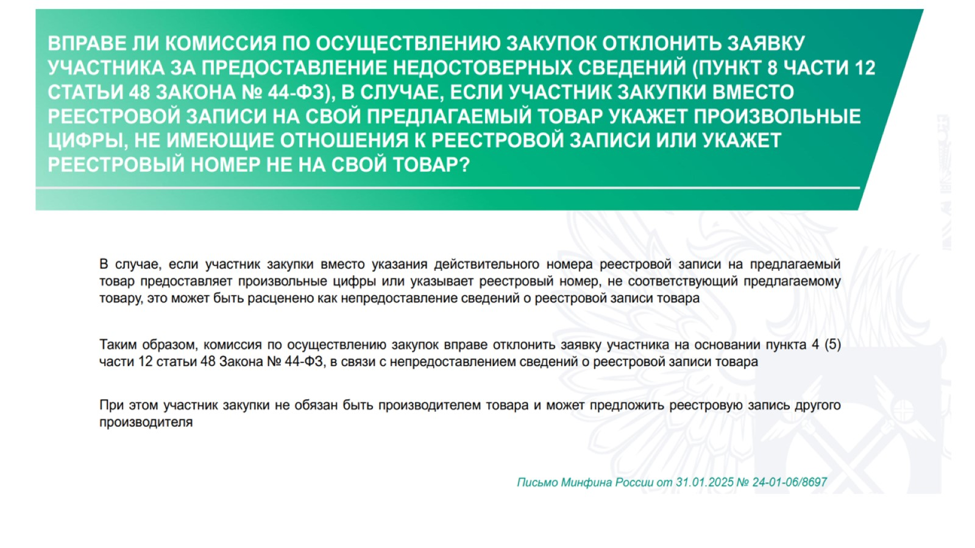

Slide 3
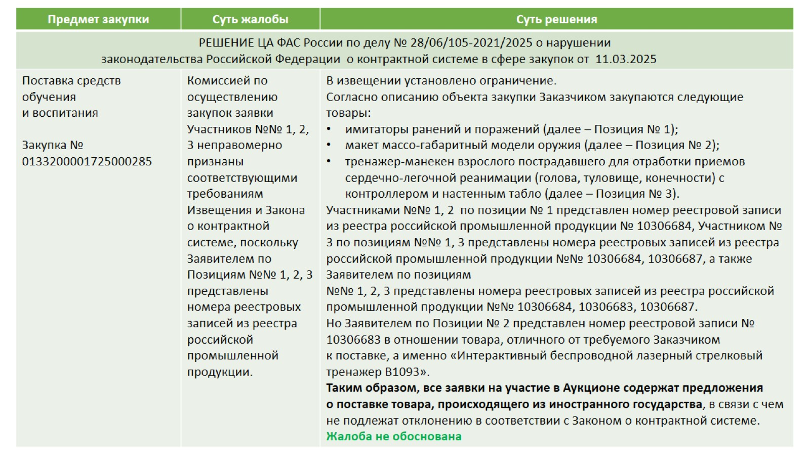

Slide 4
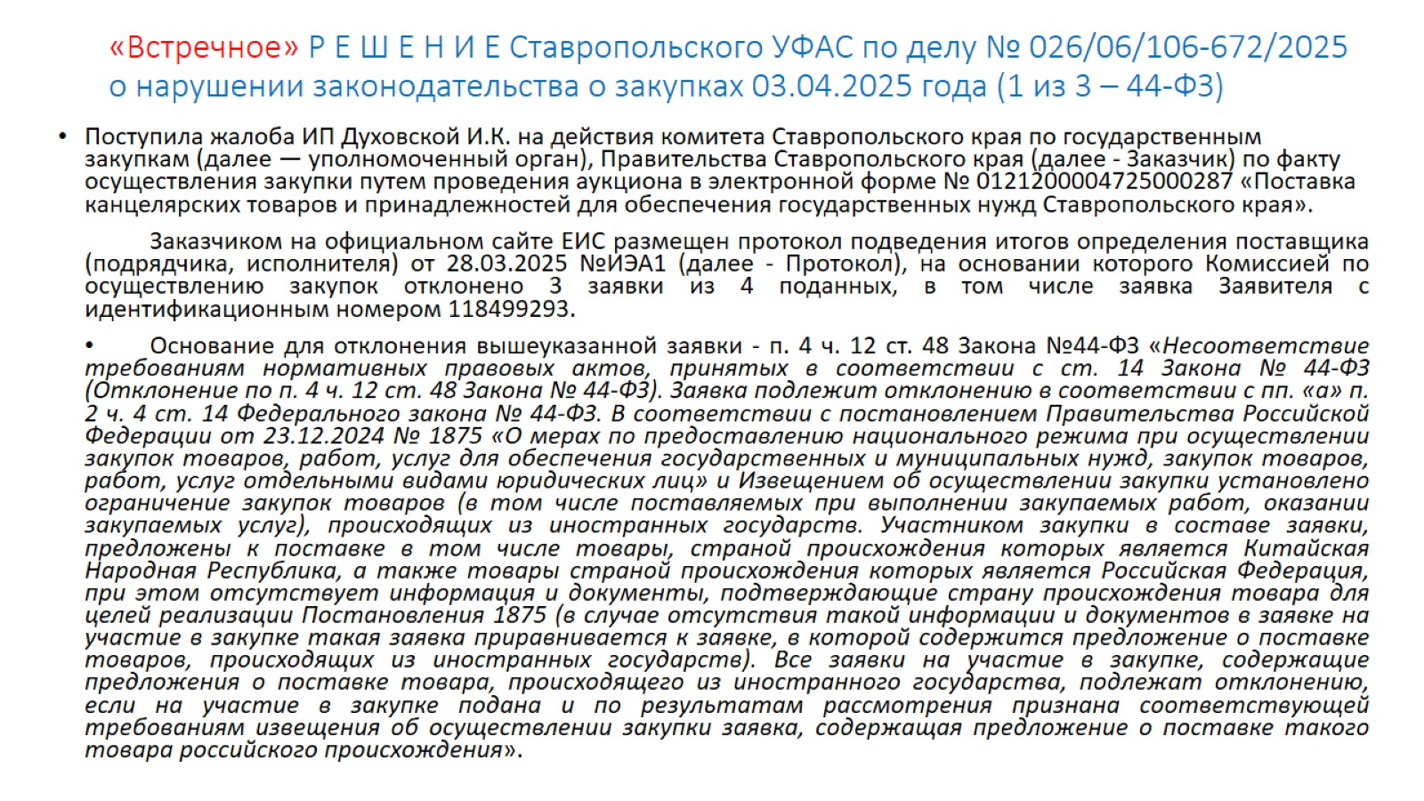
«Встречное» Р Е Ш Е Н И Е Ставропольского УФАС по делу № 026/06/106-672/2025 о нарушении законодательства о закупках 03.04.2025 года (1 из 3 – 44-ФЗ)

Slide 5
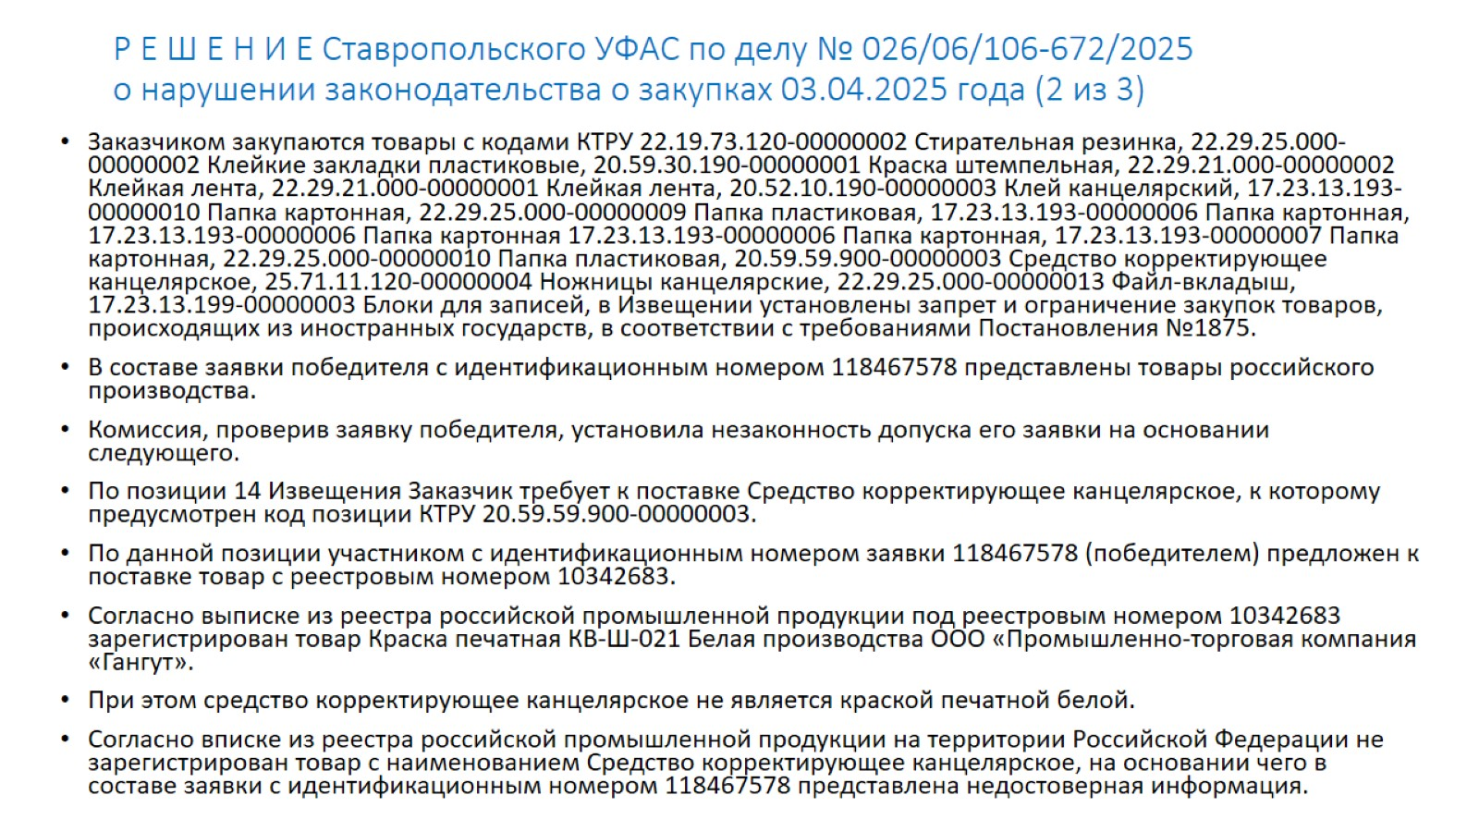
Р Е Ш Е Н И Е Ставропольского УФАС по делу № 026/06/106-672/2025 о нарушении законодательства о закупках 03.04.2025 года (2 из 3)

Slide 6
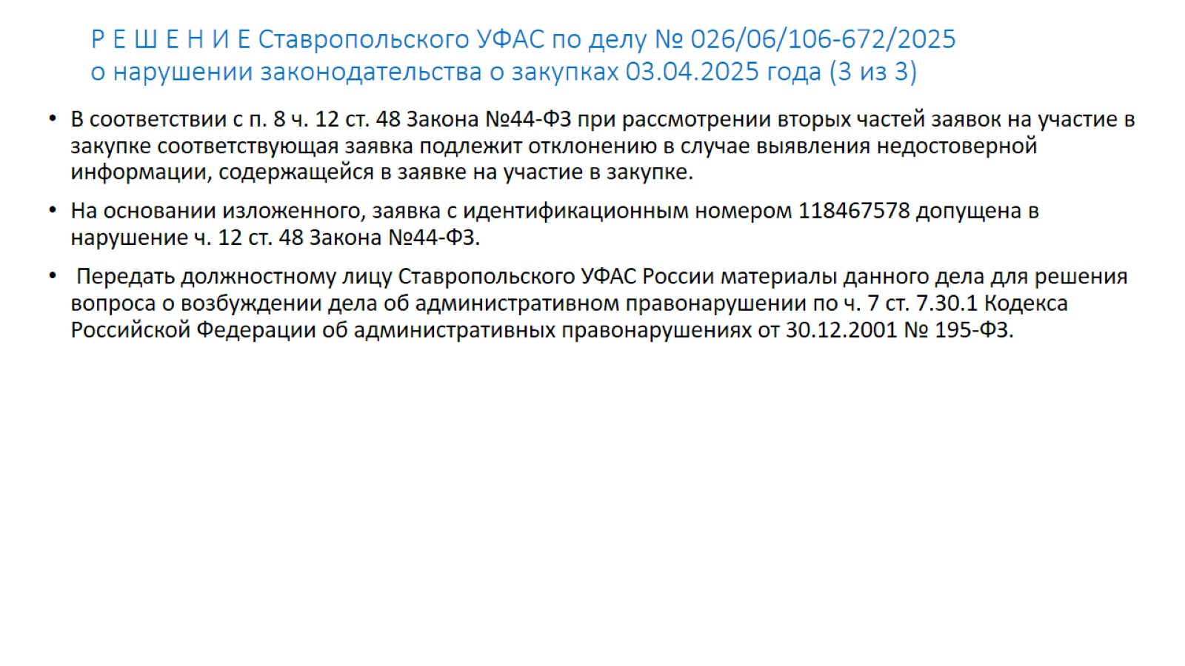
Р Е Ш Е Н И Е Ставропольского УФАС по делу № 026/06/106-672/2025 о нарушении законодательства о закупках 03.04.2025 года (3 из 3)

Slide 7

НЕОБХОДИМО ЛИ КОМИССИИ ПО ОСУЩЕСТВЛЕНИЮ ЗАКУПОК ПРИ РАССМОТРЕНИИ ЗАЯВОК УЧАСТНИКОВ СООТНОСИТЬ НАИМЕНОВАНИЕ ТОВАРА И КОДА ОКПД2, УКАЗАННЫХ В ИЗВЕЩЕНИИ С НАИМЕНОВАНИЕМ ТОВАРА И КОДОМ ОКПД2, СОДЕРЖАЩИХСЯ В ПРЕДСТАВЛЕННОЙ РЕЕСТРОВОЙ ЗАПИСИ? ПОДЛЕЖИТ ЛИ
ОТКЛОНЕНИЮ ЗАЯВКА В СЛУЧАЕ РАЗЛИЧИЯ КОДОВ ОКПД 2?

Slide 8
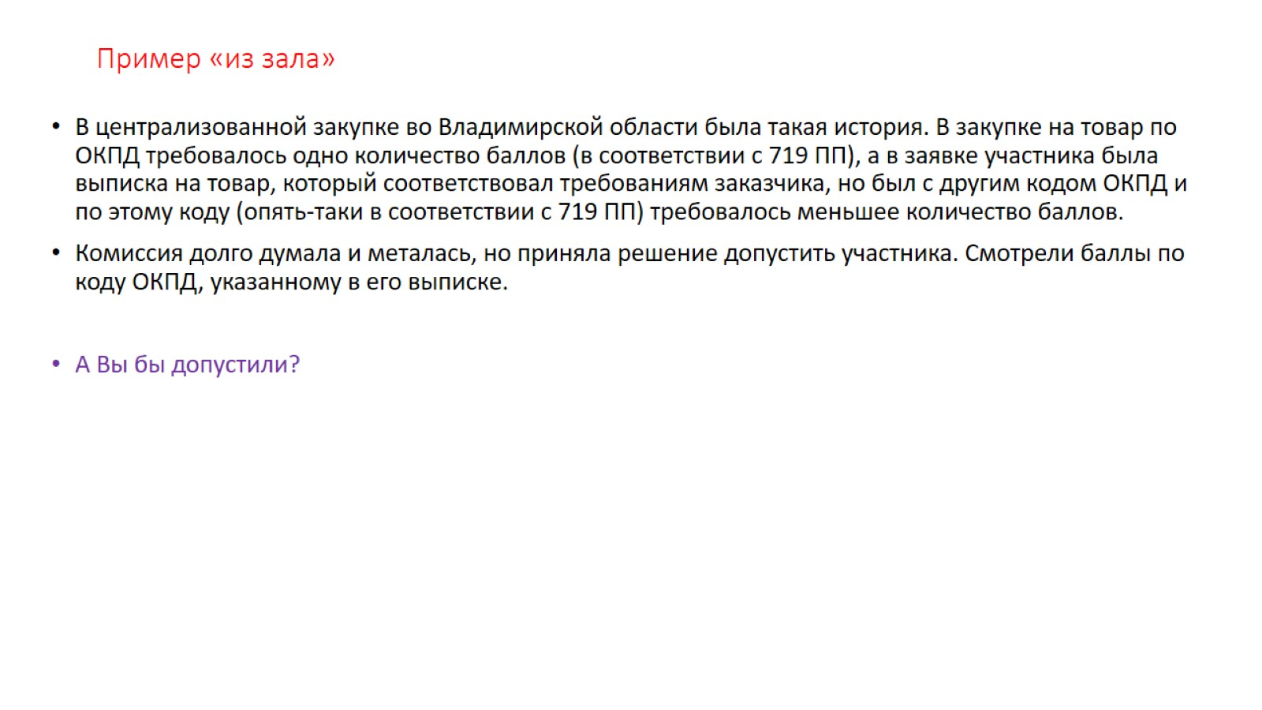
Пример «из зала»

Slide 9
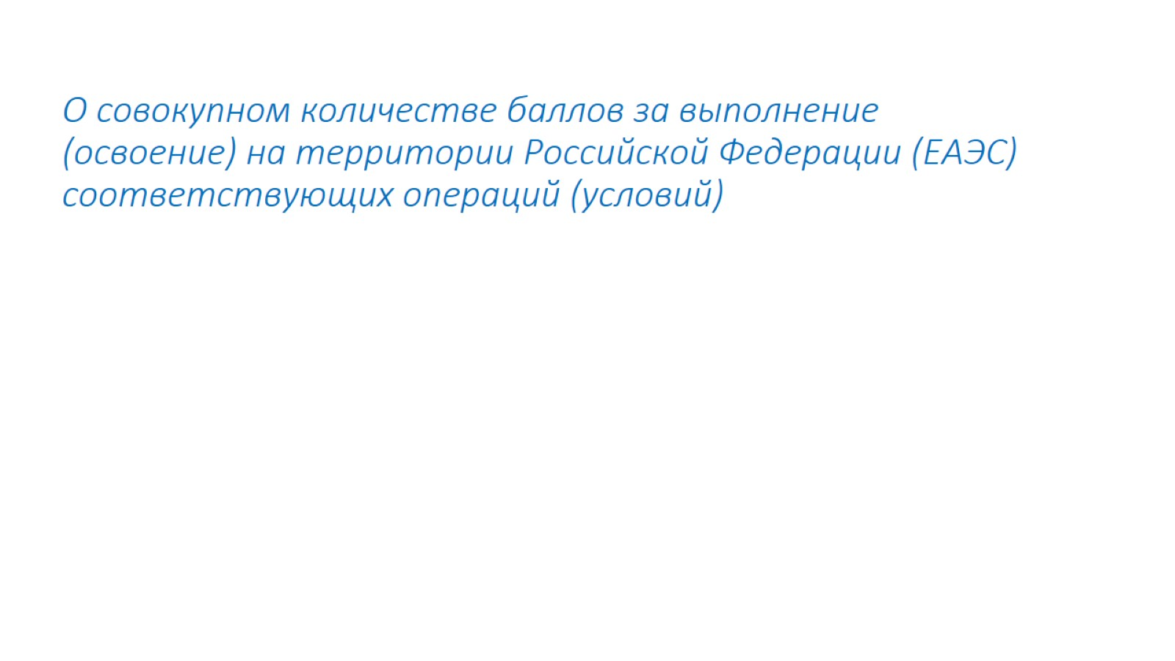
О совокупном количестве баллов за выполнение (освоение) на территории Российской Федерации (ЕАЭС) соответствующих операций (условий)

Slide 10
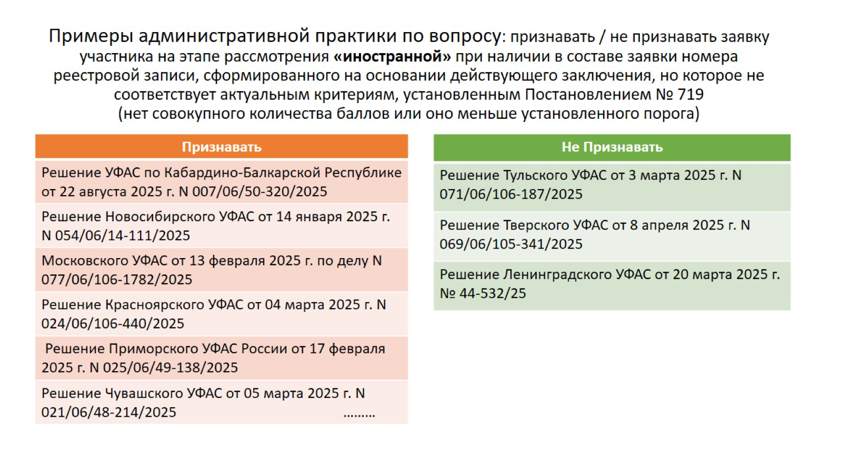
Примеры административной практики по вопросу: признавать / не признавать заявку участника на этапе рассмотрения «иностранной» при наличии в составе заявки номера реестровой записи, сформированного на основании действующего заключения, но которое не соответствует актуальным критериям, установленным Постановлением № 719
(нет совокупного количества баллов или оно меньше установленного порога)

Slide 11
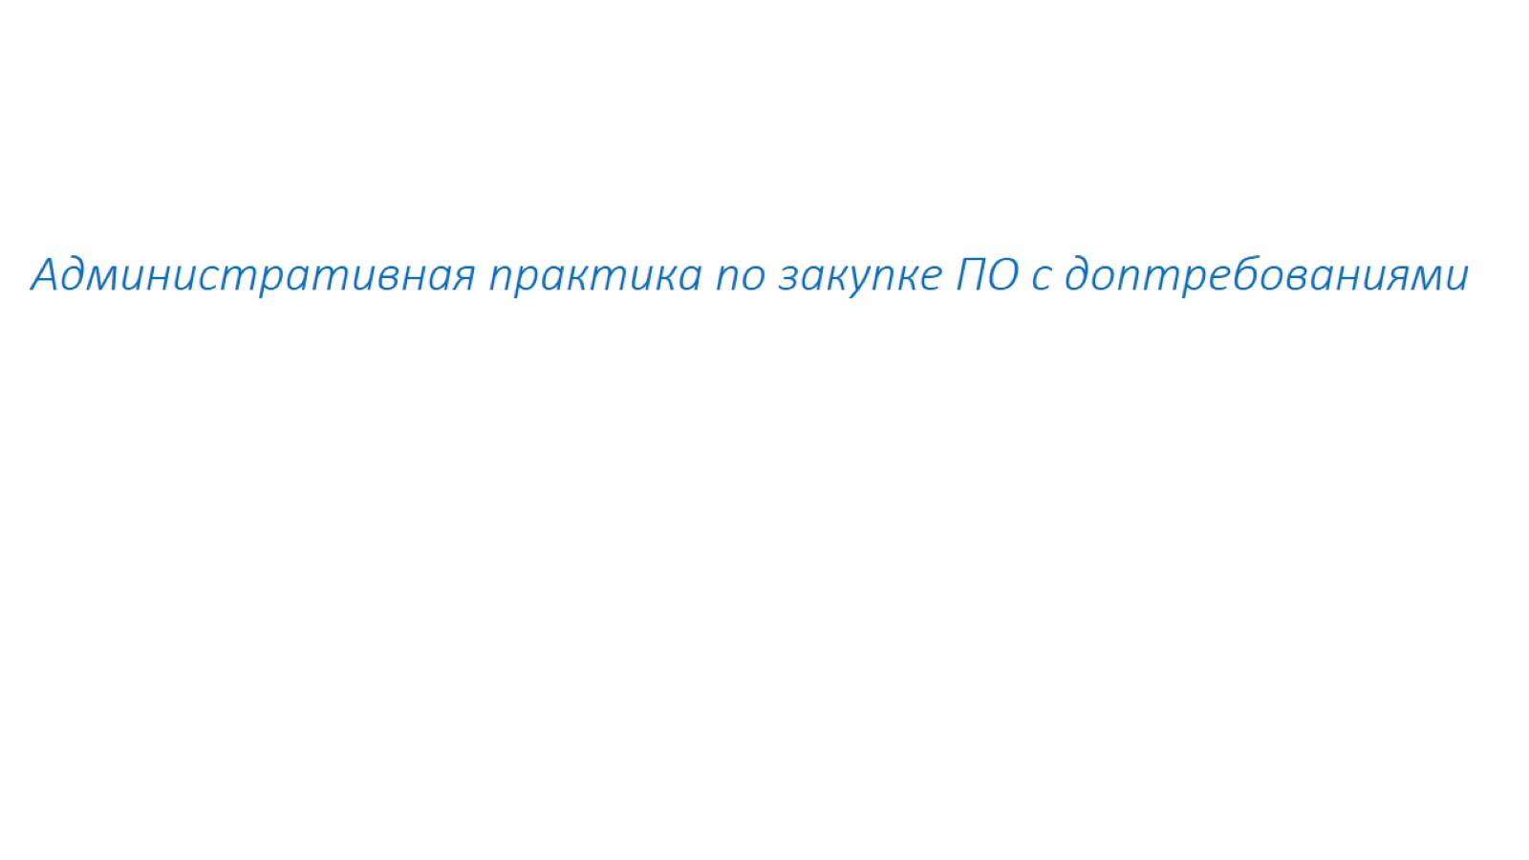
Административная практика по закупке ПО с доптребованиями

Slide 12
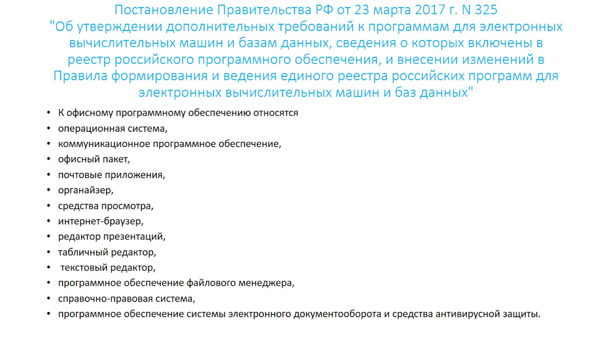
Постановление Правительства РФ от 23 марта 2017 г. N 325
"Об утверждении дополнительных требований к программам для электронных вычислительных машин и базам данных, сведения о которых включены в реестр российского программного обеспечения, и внесении изменений в Правила формирования и ведения единого реестра российских программ для электронных вычислительных машин и баз данных"

Slide 13
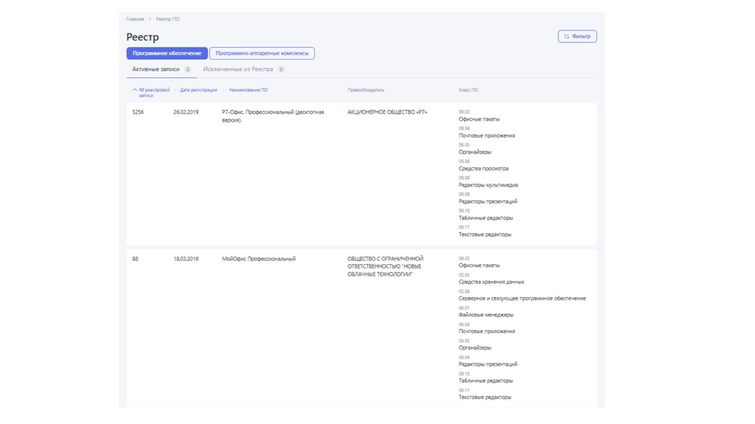

Slide 14
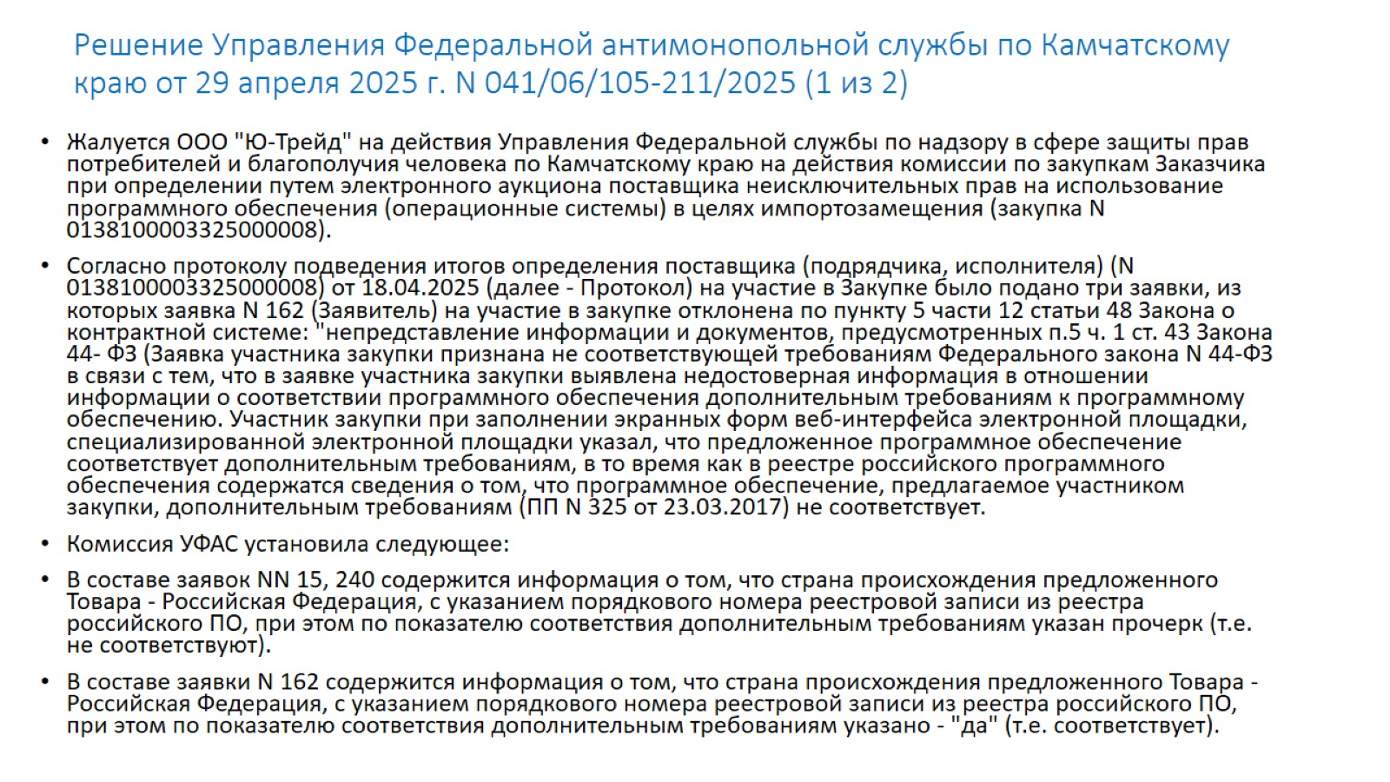
Решение Управления Федеральной антимонопольной службы по Камчатскому краю от 29 апреля 2025 г. N 041/06/105-211/2025 (1 из 2)

Slide 15
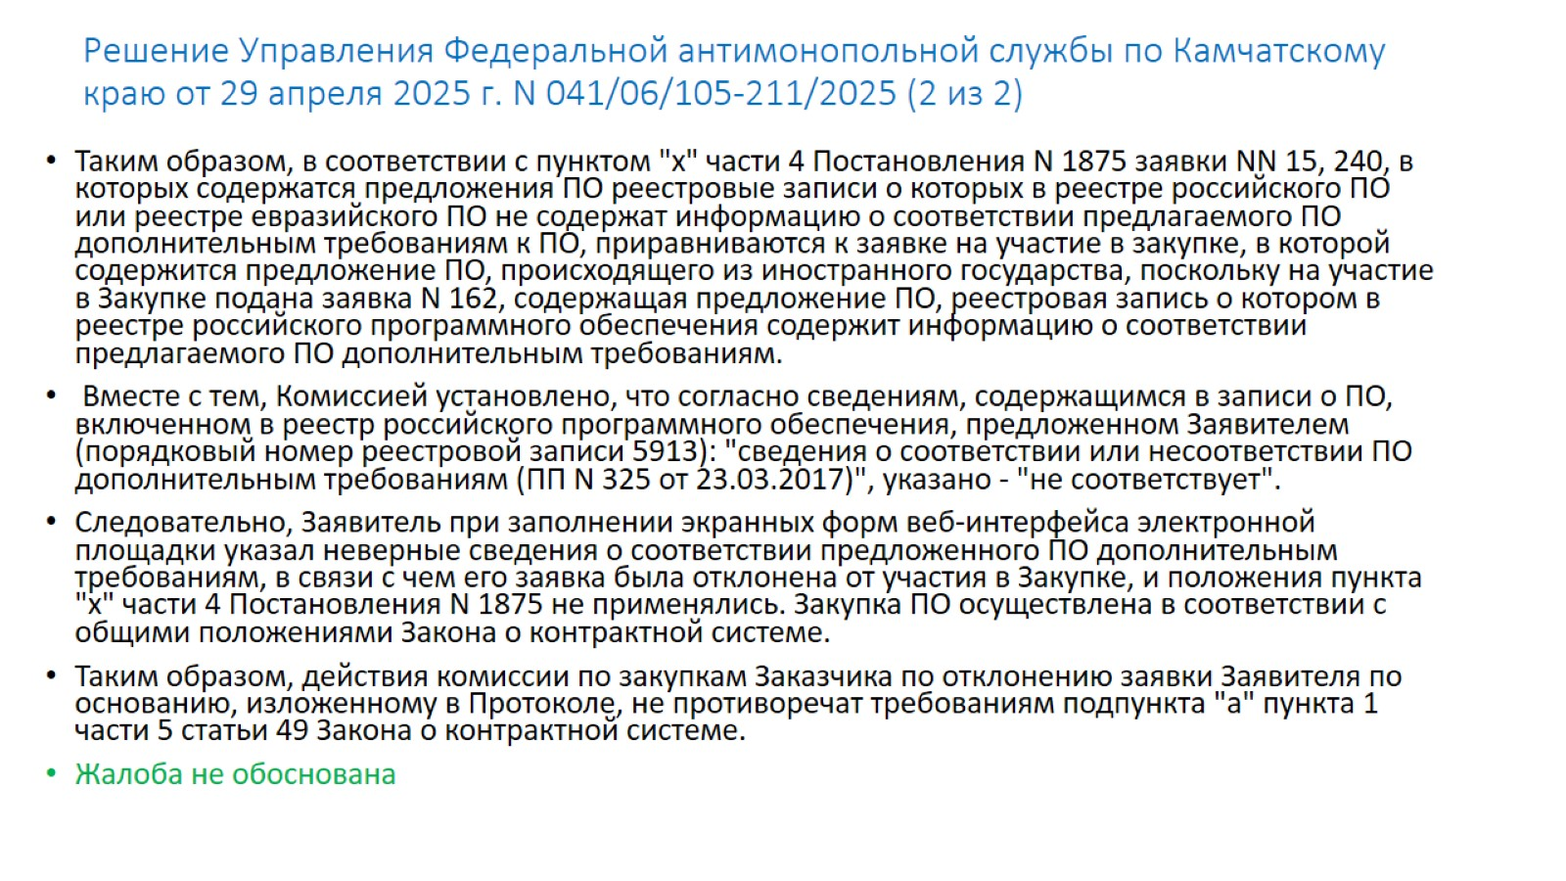
Решение Управления Федеральной антимонопольной службы по Камчатскому краю от 29 апреля 2025 г. N 041/06/105-211/2025 (2 из 2)

Slide 16
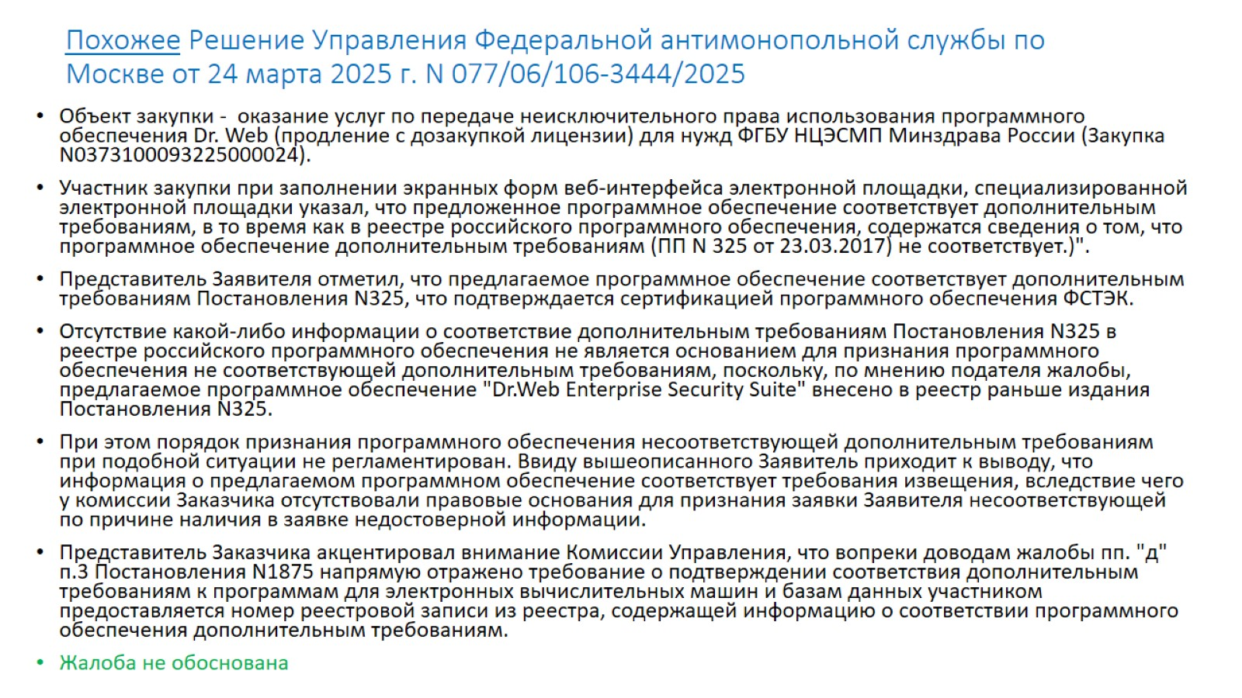
Похожее Решение Управления Федеральной антимонопольной службы по Москве от 24 марта 2025 г. N 077/06/106-3444/2025

Slide 17
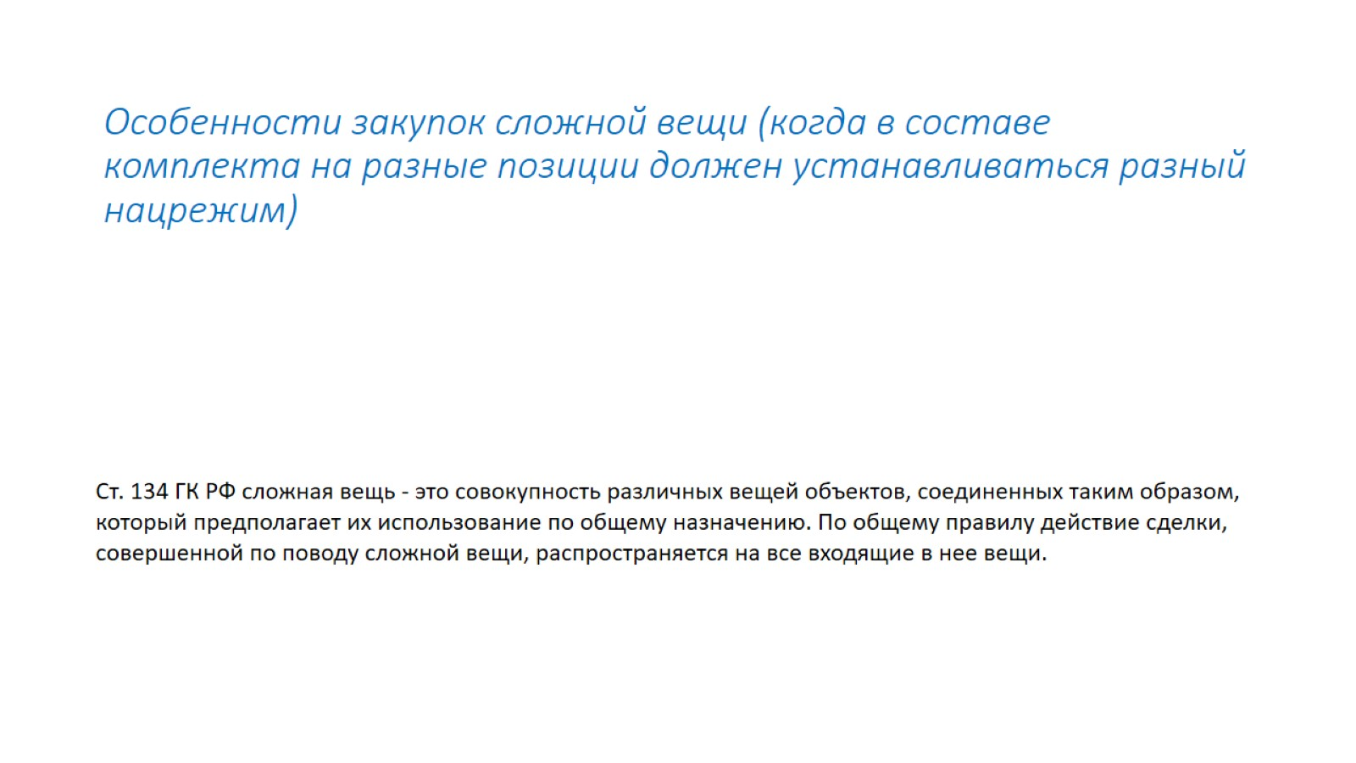
Особенности закупок сложной вещи (когда в составе комплекта на разные позиции должен устанавливаться разный нацрежим)

Slide 18
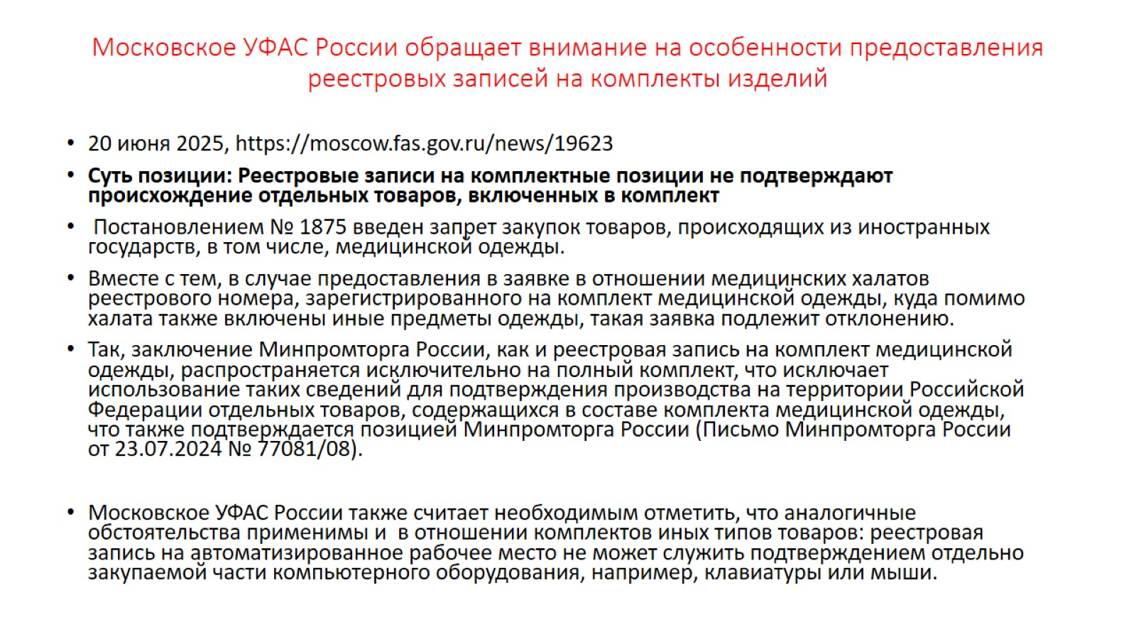
Московское УФАС России обращает внимание на особенности предоставления реестровых записей на комплекты изделий

Slide 19
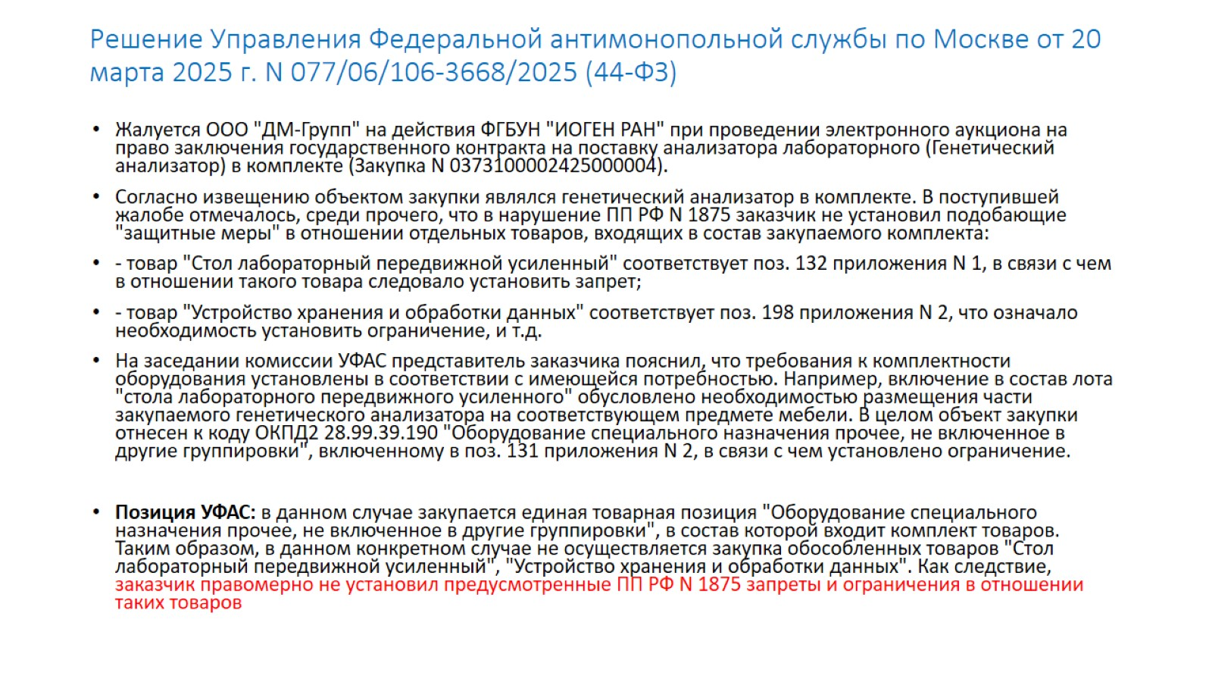
Решение Управления Федеральной антимонопольной службы по Москве от 20 марта 2025 г. N 077/06/106-3668/2025 (44-ФЗ)

Slide 20
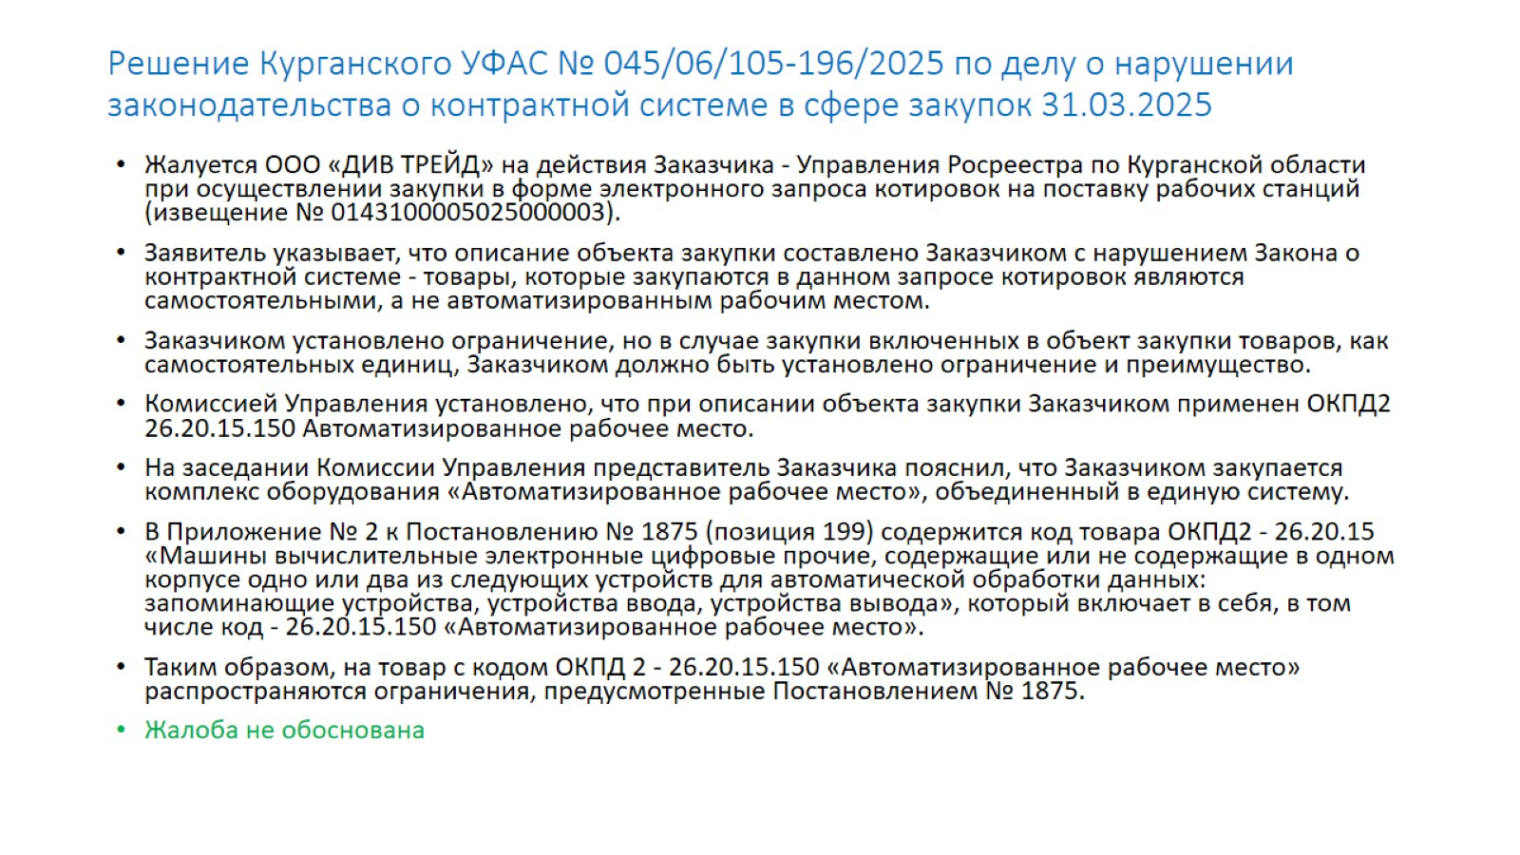
Решение Курганского УФАС № 045/06/105-196/2025 по делу о нарушении законодательства о контрактной системе в сфере закупок 31.03.2025

Slide 21
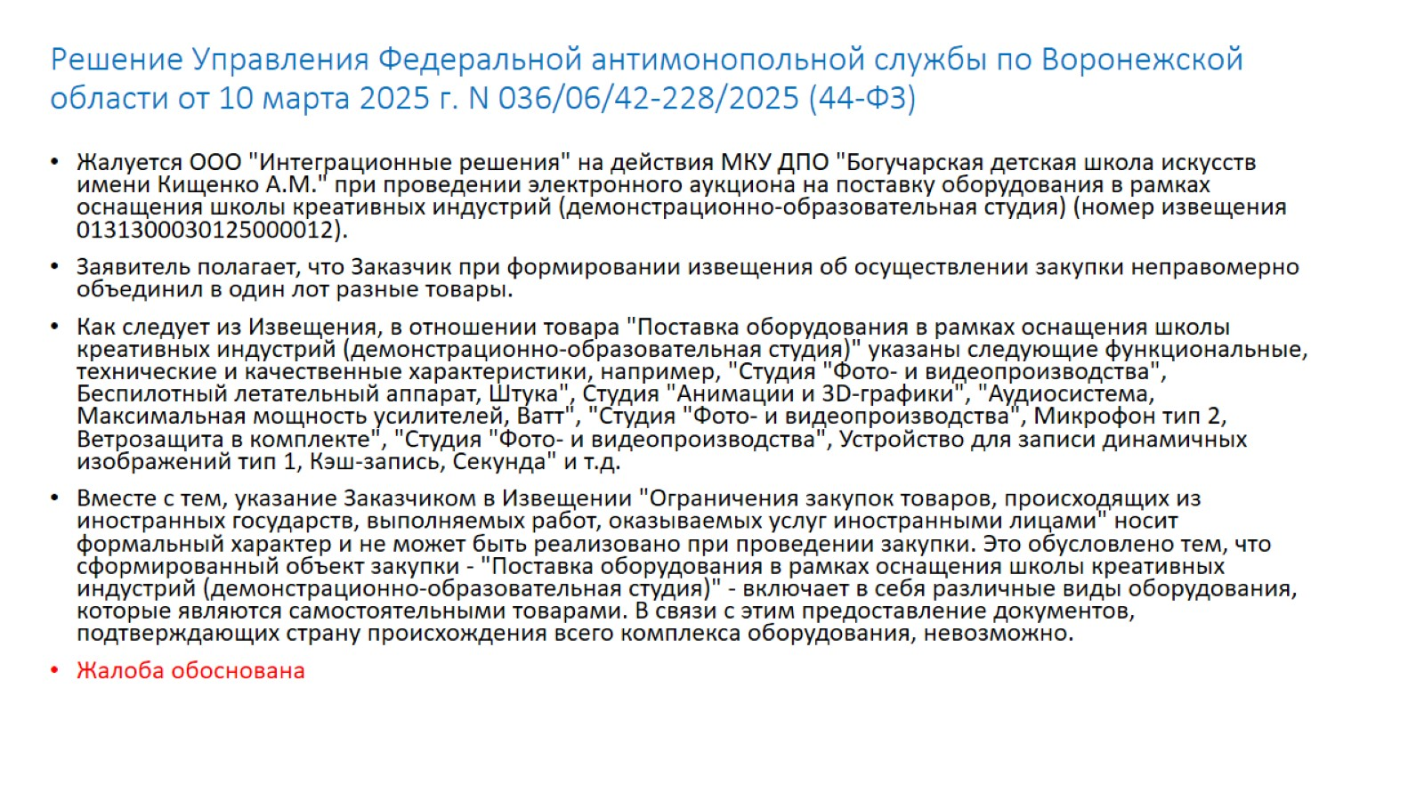
Решение Управления Федеральной антимонопольной службы по Воронежской области от 10 марта 2025 г. N 036/06/42-228/2025 (44-ФЗ)

Slide 22
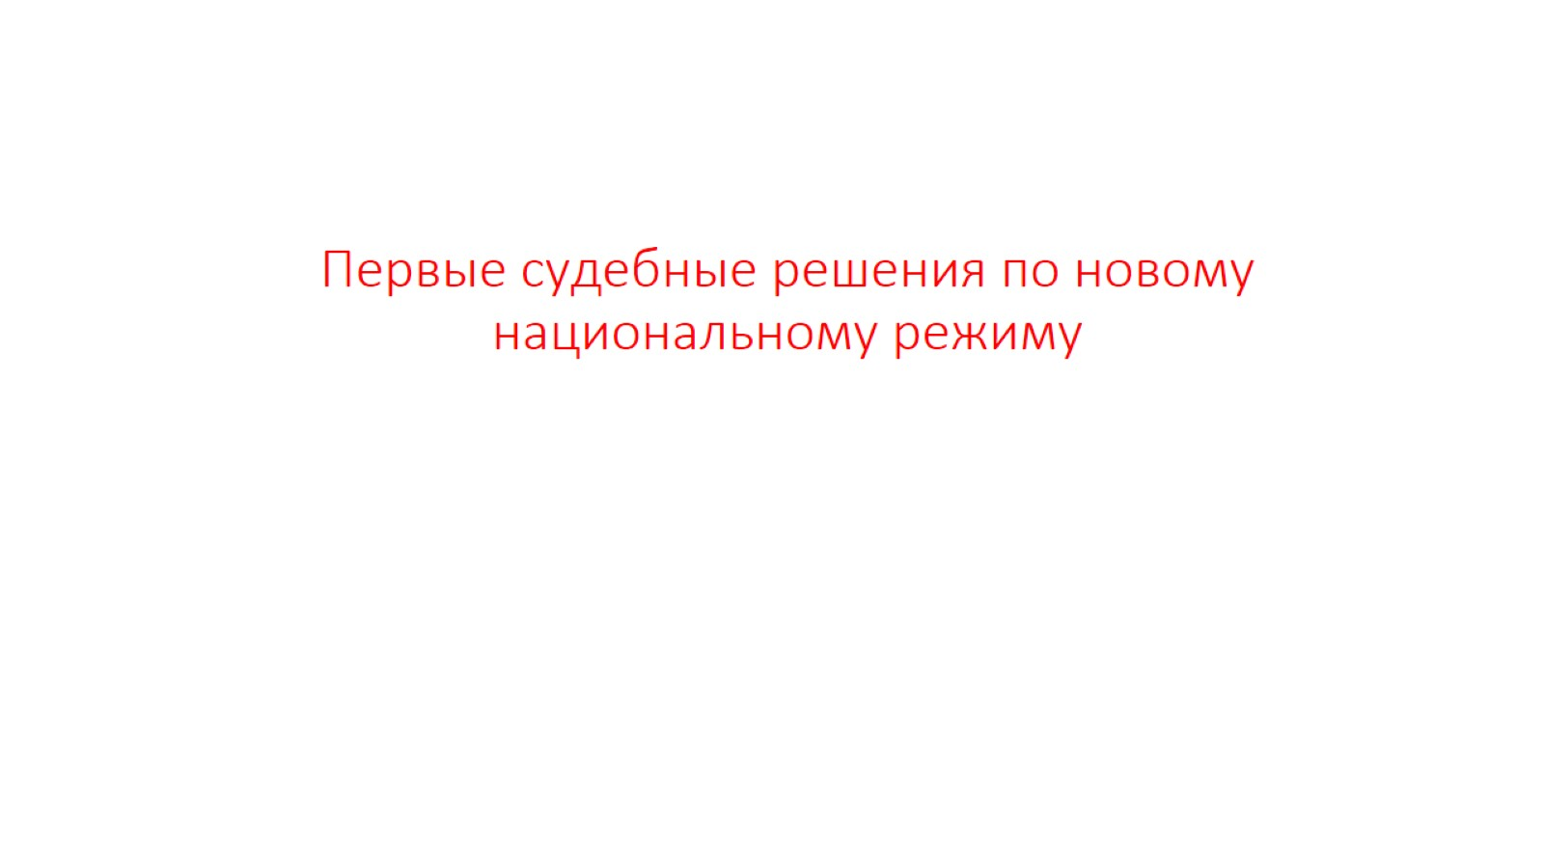
Первые судебные решения по новому национальному режиму

Slide 23

Этап подготовки к закупке

Slide 24
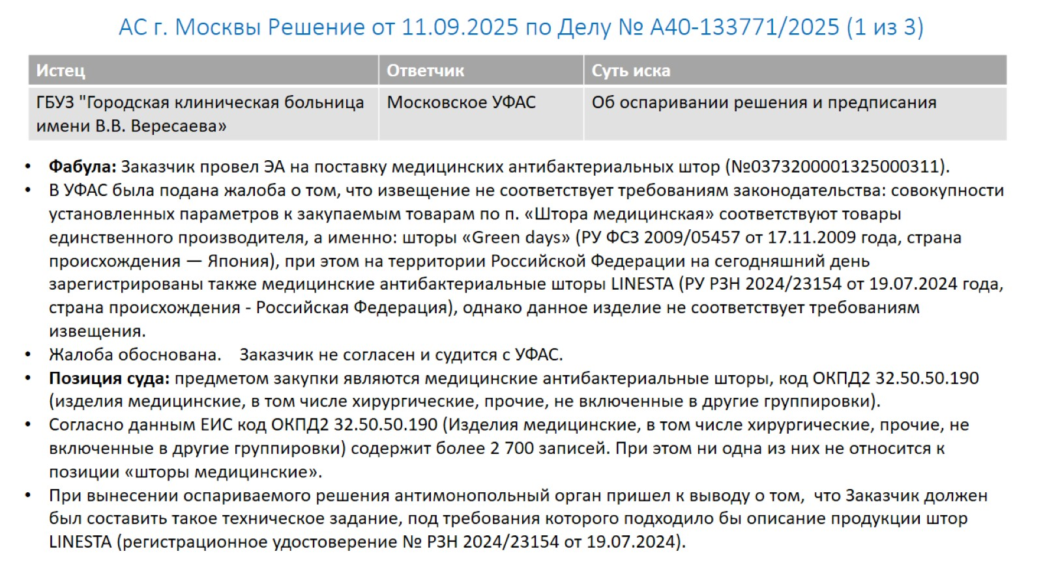
АС г. Москвы Решение от 11.09.2025 по Делу № А40-133771/2025 (1 из 3)

Slide 25
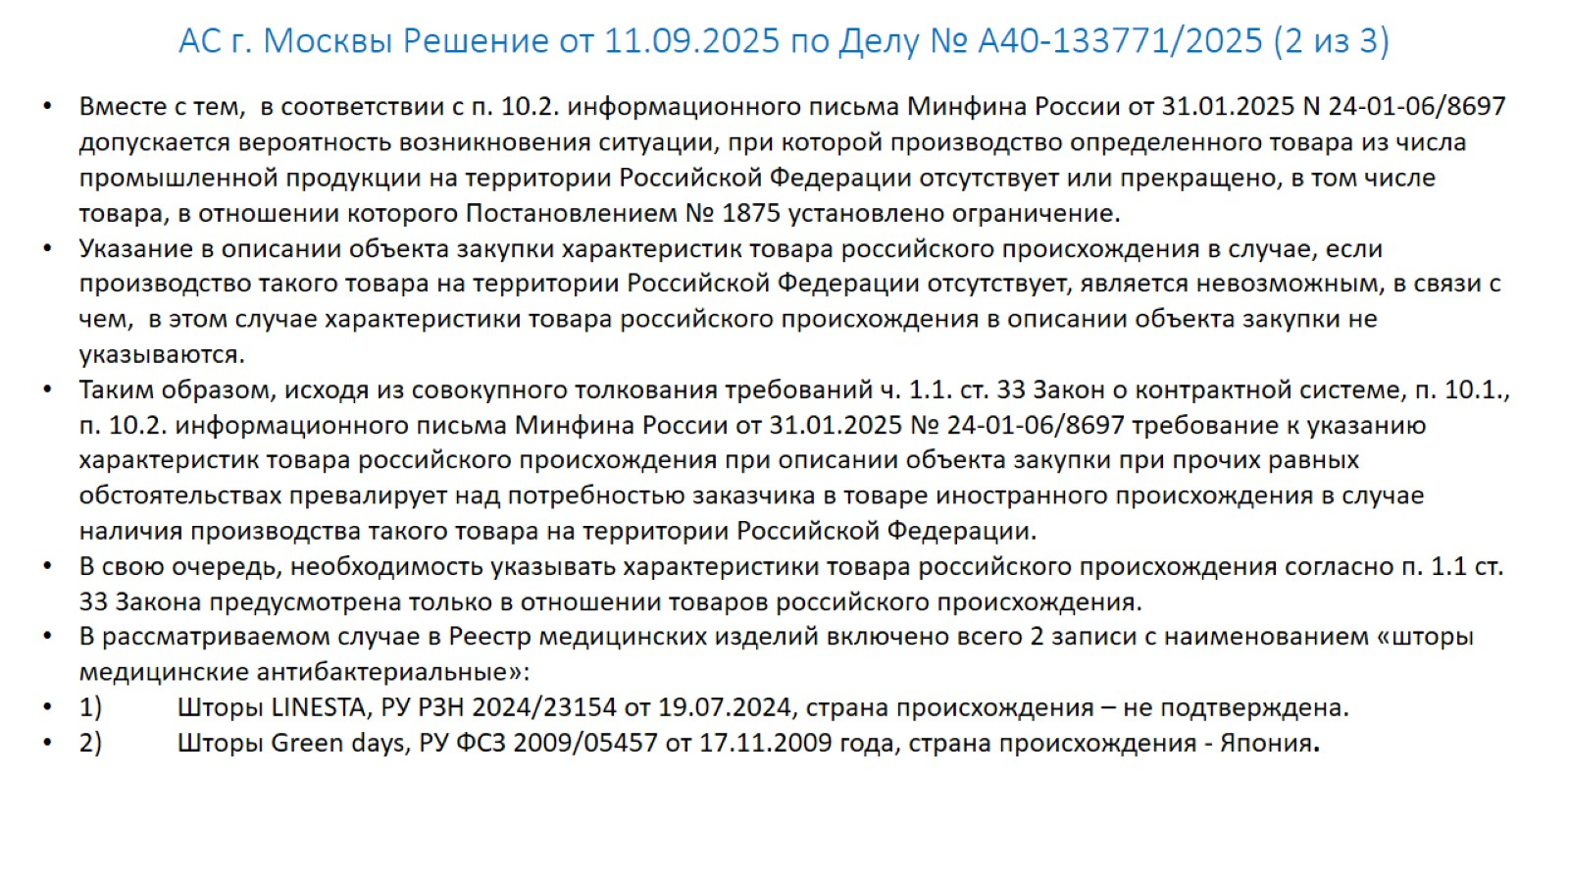
АС г. Москвы Решение от 11.09.2025 по Делу № А40-133771/2025 (2 из 3)

Slide 26
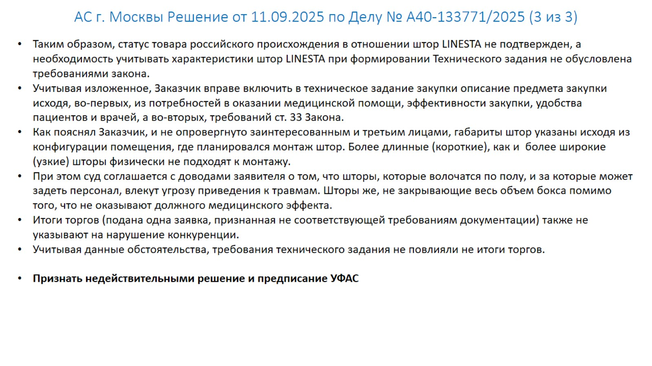
АС г. Москвы Решение от 11.09.2025 по Делу № А40-133771/2025 (3 из 3)

Slide 27
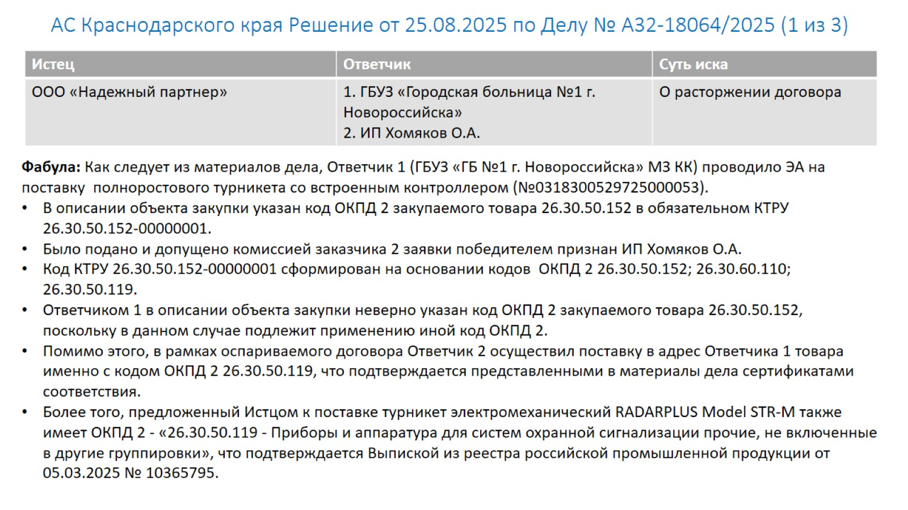
АС Краснодарского края Решение от 25.08.2025 по Делу № А32-18064/2025 (1 из 3)

Slide 28
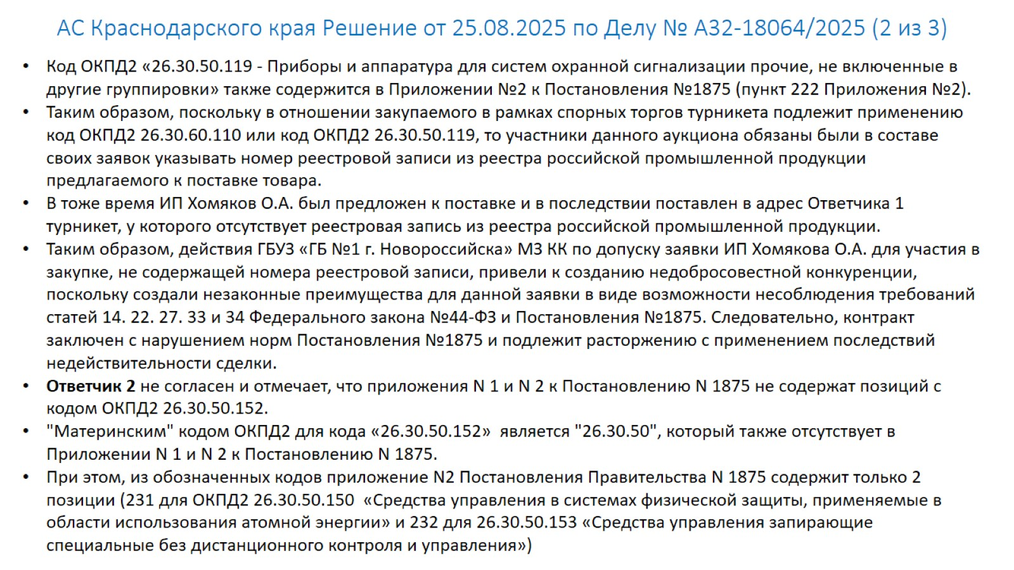
АС Краснодарского края Решение от 25.08.2025 по Делу № А32-18064/2025 (2 из 3)

Slide 29
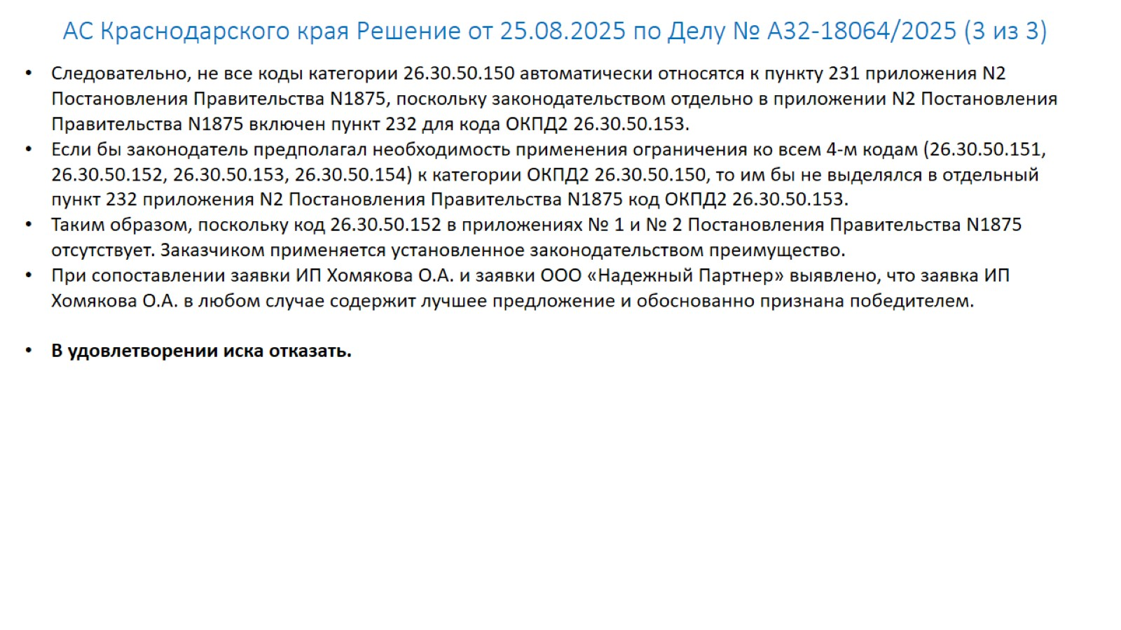
АС Краснодарского края Решение от 25.08.2025 по Делу № А32-18064/2025 (3 из 3)

Slide 30
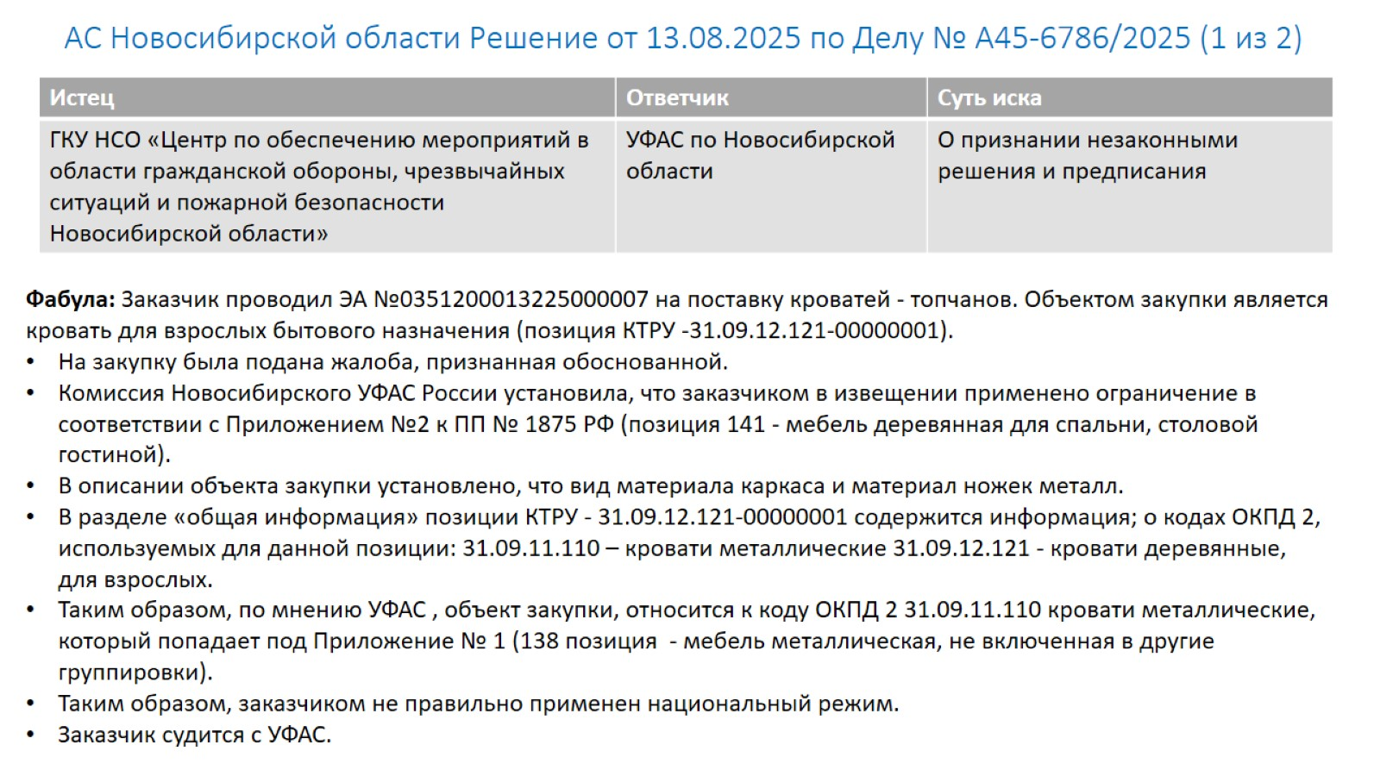
АС Новосибирской области Решение от 13.08.2025 по Делу № А45-6786/2025 (1 из 2)

Slide 31
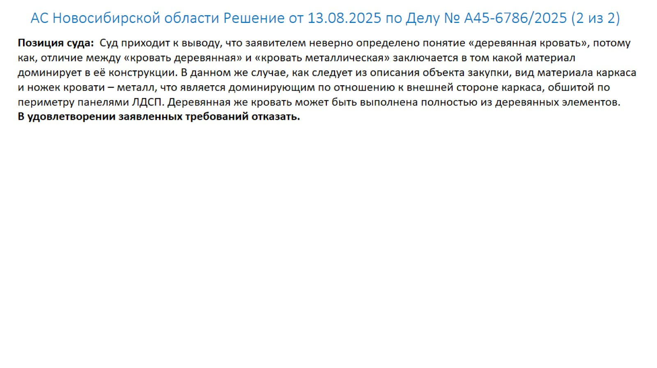
АС Новосибирской области Решение от 13.08.2025 по Делу № А45-6786/2025 (2 из 2)

Slide 32
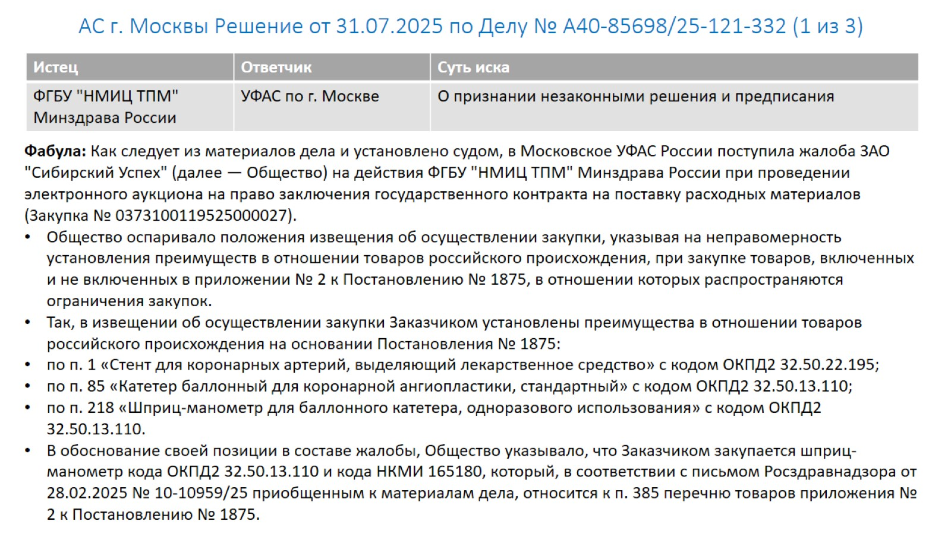
АС г. Москвы Решение от 31.07.2025 по Делу № А40-85698/25-121-332 (1 из 3)

Slide 33
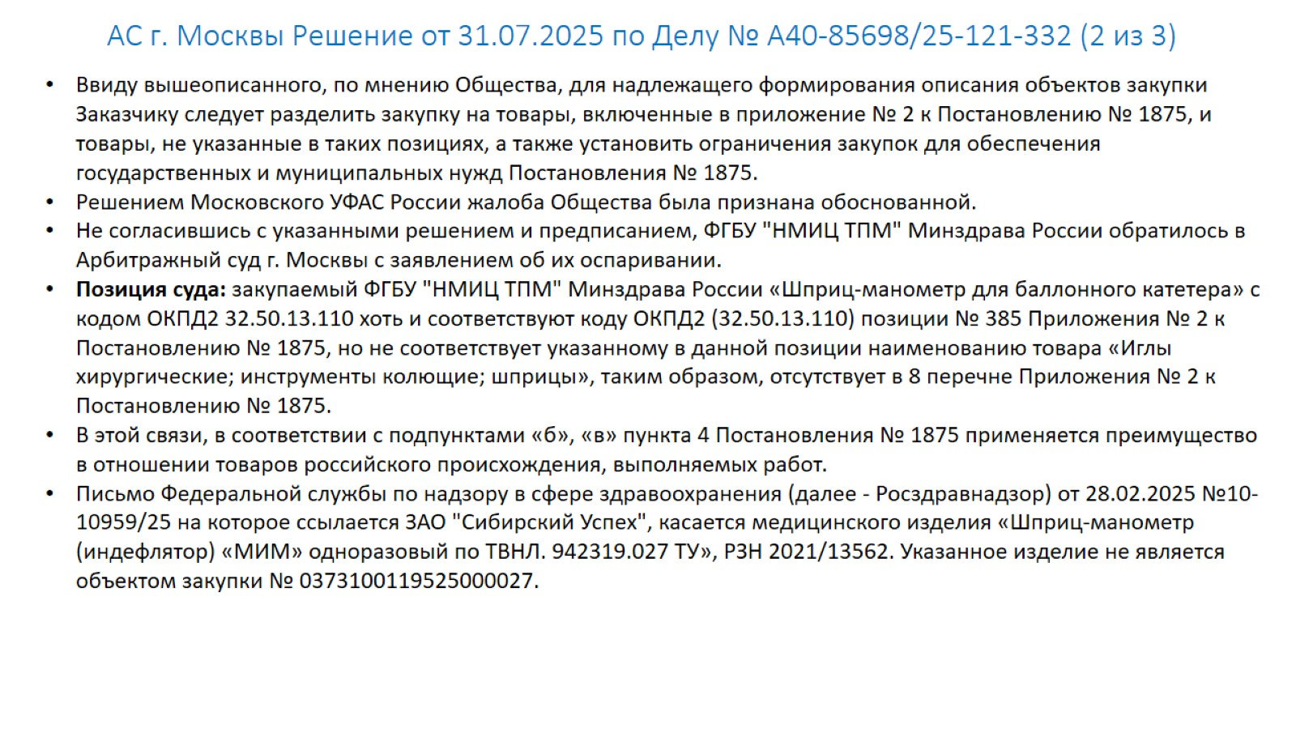
АС г. Москвы Решение от 31.07.2025 по Делу № А40-85698/25-121-332 (2 из 3)

Slide 34
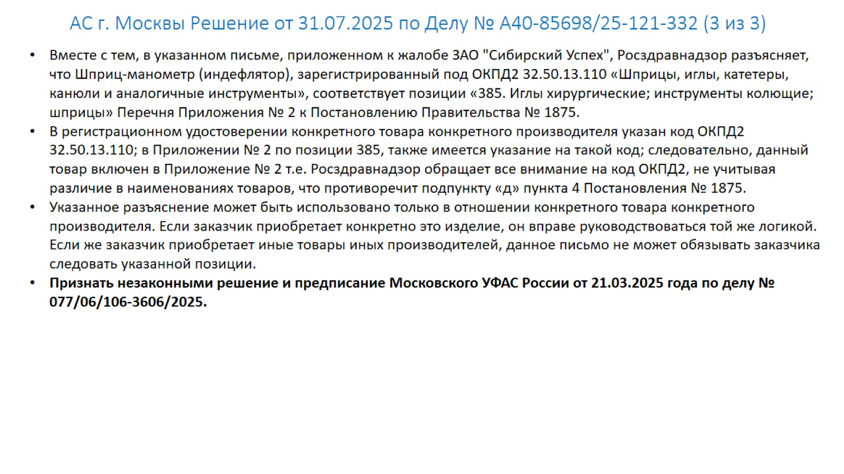
АС г. Москвы Решение от 31.07.2025 по Делу № А40-85698/25-121-332 (3 из 3)

Slide 35

Этап рассмотрения заявок

Slide 36
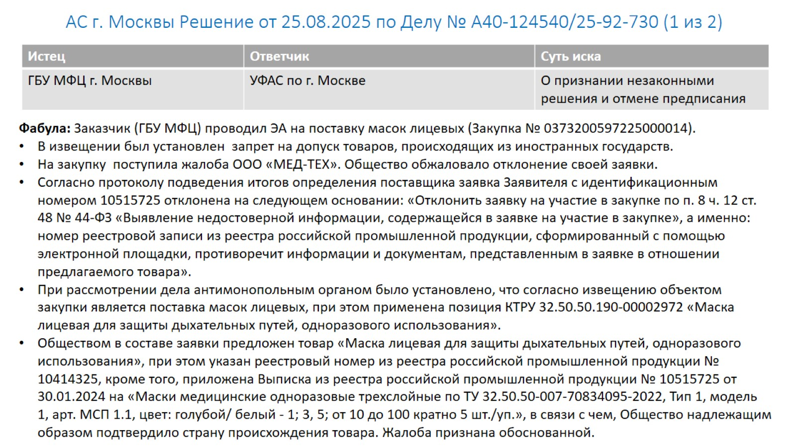
АС г. Москвы Решение от 25.08.2025 по Делу № А40-124540/25-92-730 (1 из 2)

Slide 37
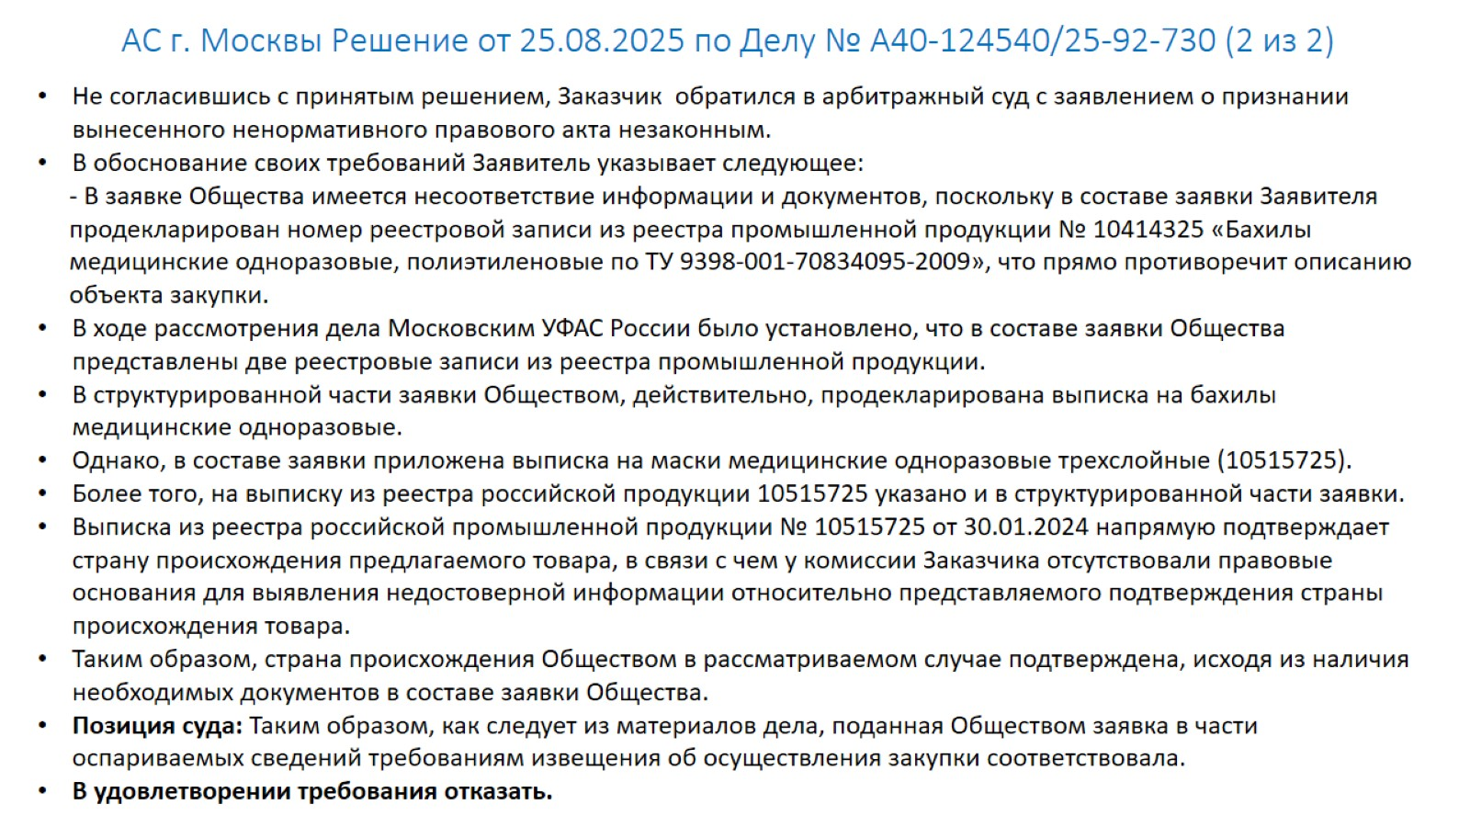
АС г. Москвы Решение от 25.08.2025 по Делу № А40-124540/25-92-730 (2 из 2)

Slide 38
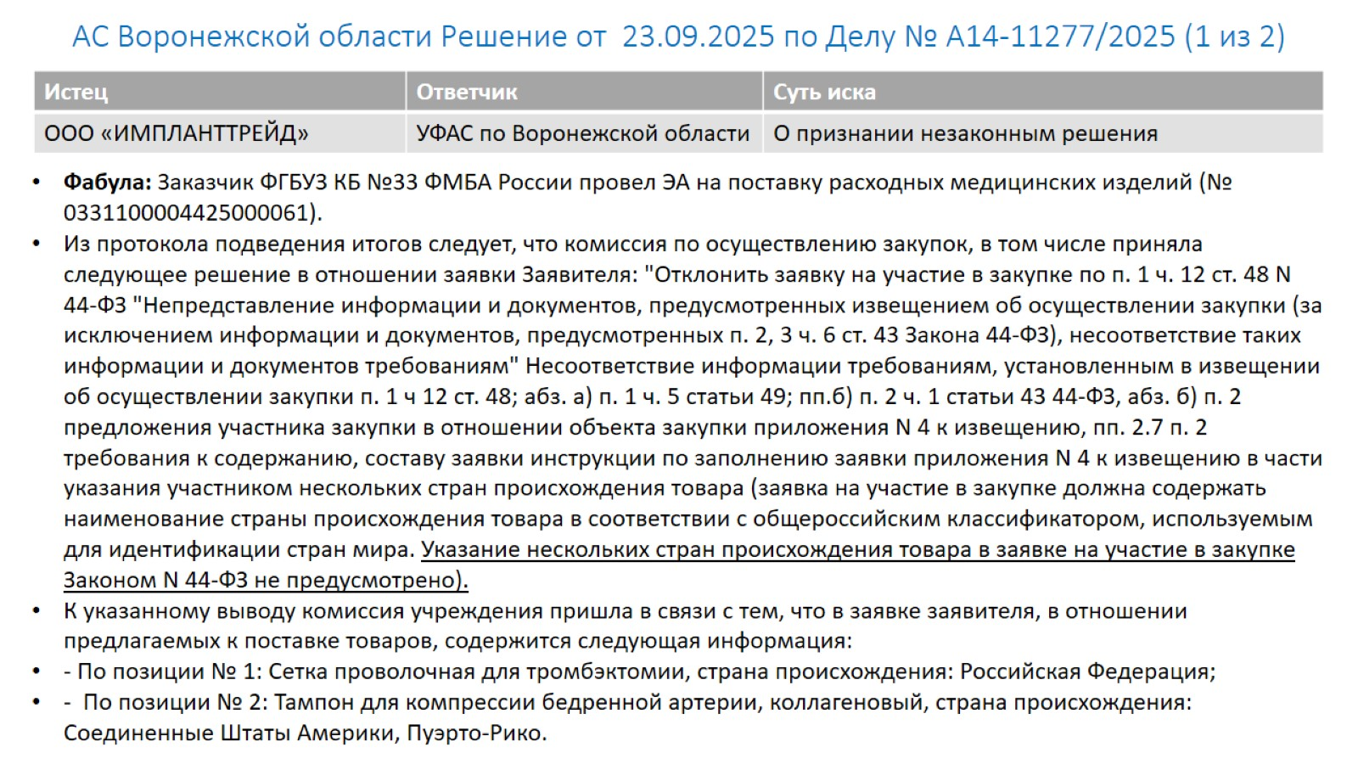
АС Воронежской области Решение от 23.09.2025 по Делу № А14-11277/2025 (1 из 2)

Slide 39
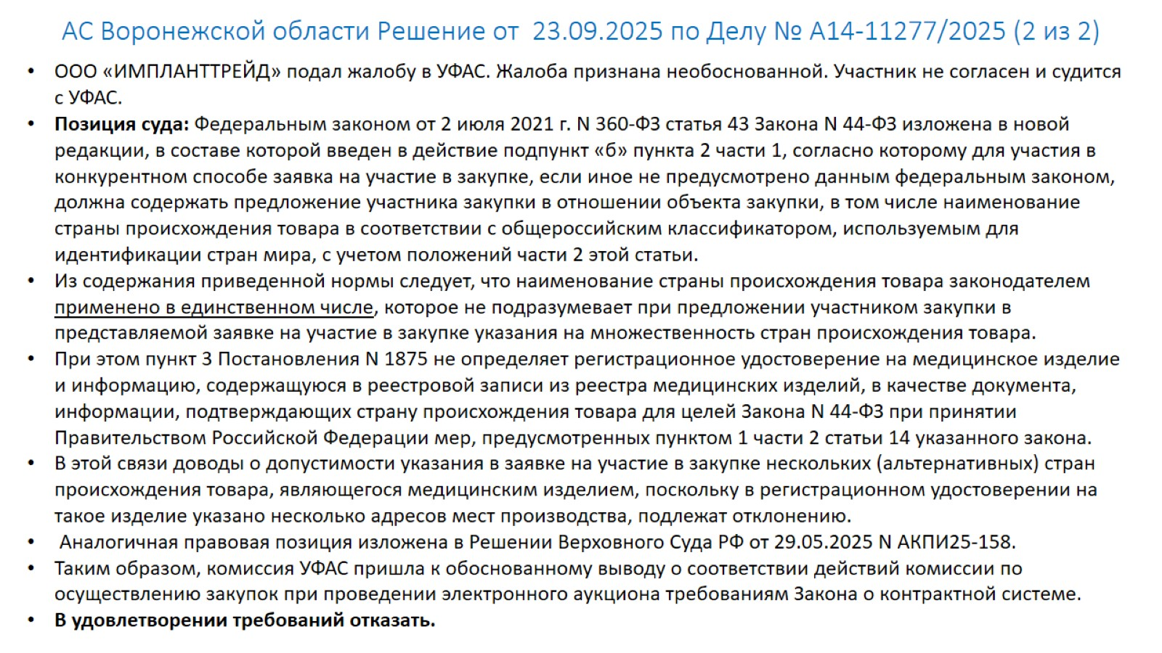
АС Воронежской области Решение от 23.09.2025 по Делу № А14-11277/2025 (2 из 2)

Slide 40
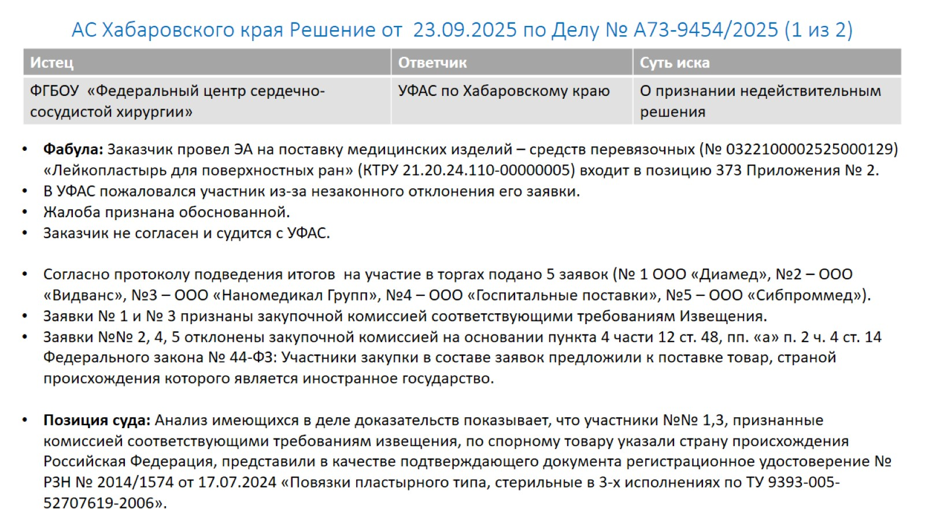
АС Хабаровского края Решение от 23.09.2025 по Делу № А73-9454/2025 (1 из 2)

Slide 41
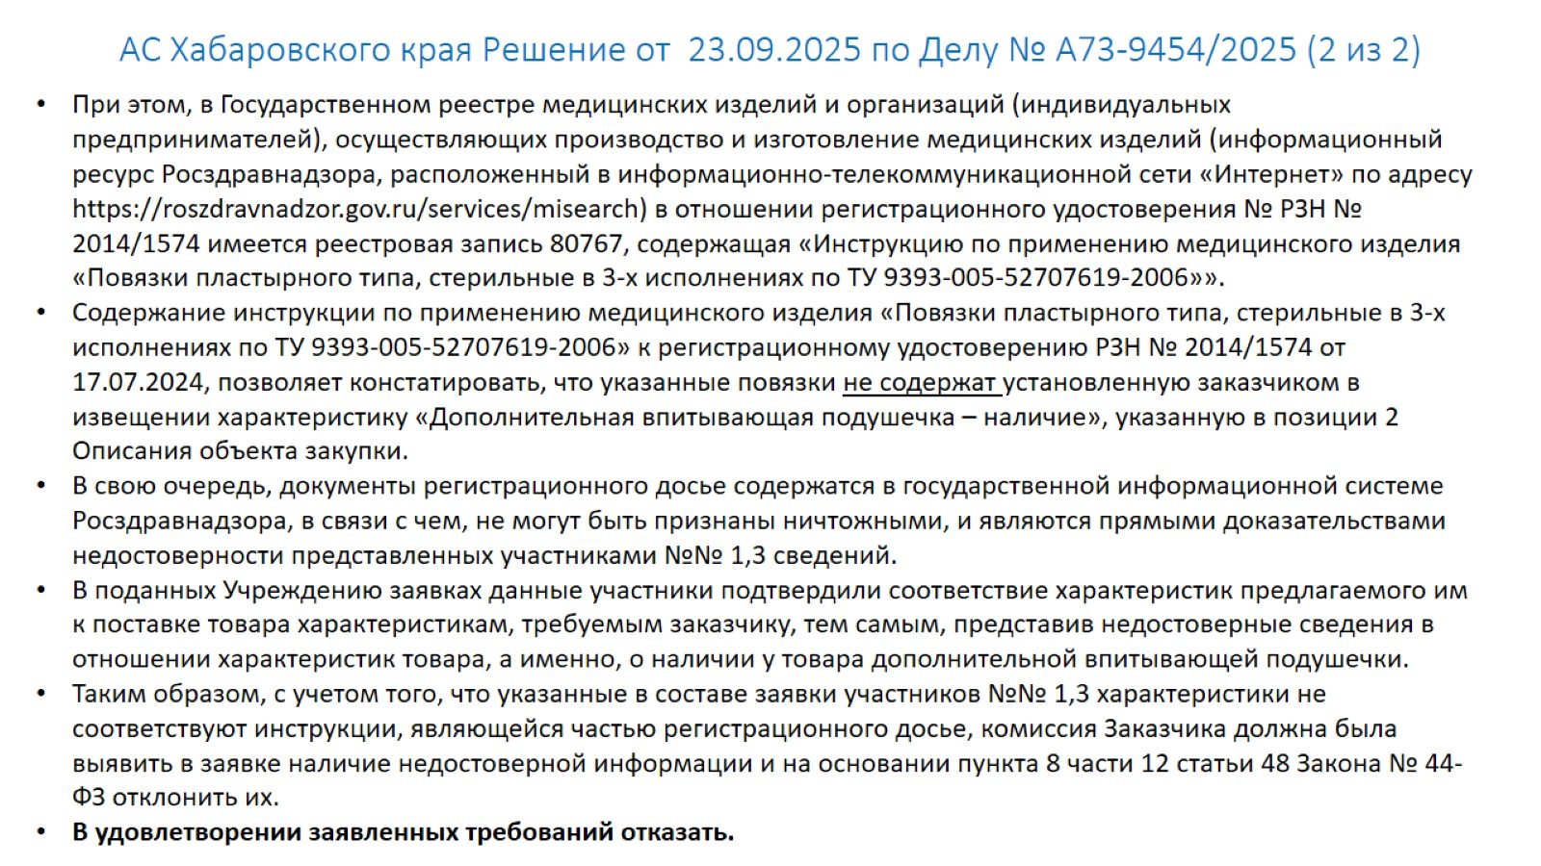
АС Хабаровского края Решение от 23.09.2025 по Делу № А73-9454/2025 (2 из 2)

Slide 42
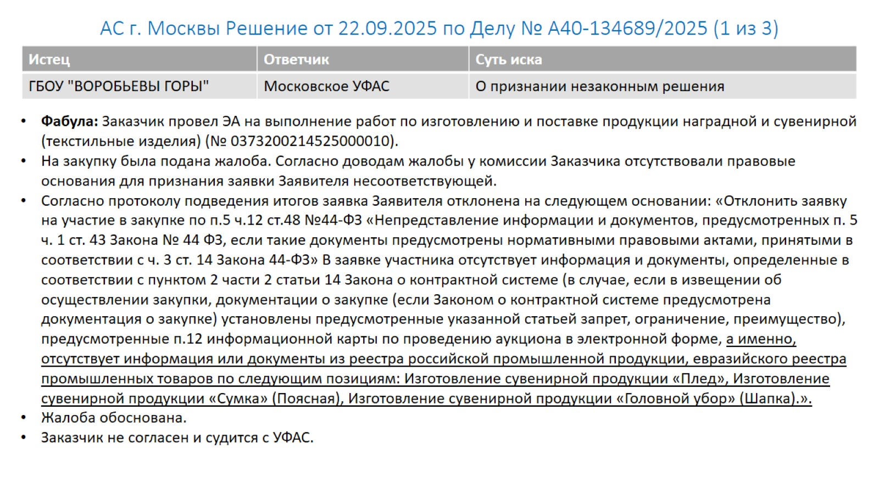
АС г. Москвы Решение от 22.09.2025 по Делу № А40-134689/2025 (1 из 3)

Slide 43
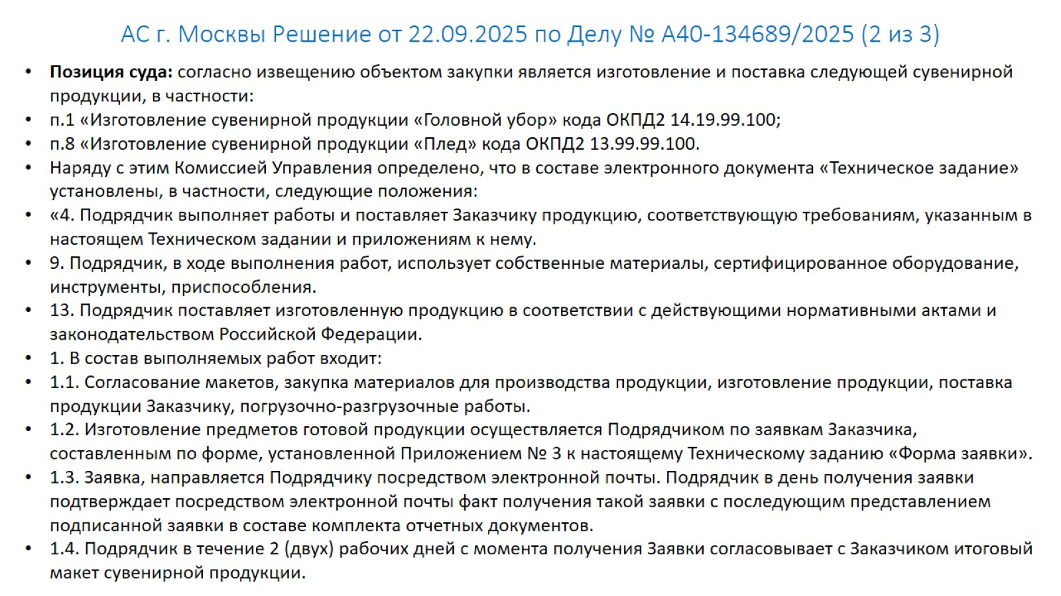
АС г. Москвы Решение от 22.09.2025 по Делу № А40-134689/2025 (2 из 3)

Slide 44
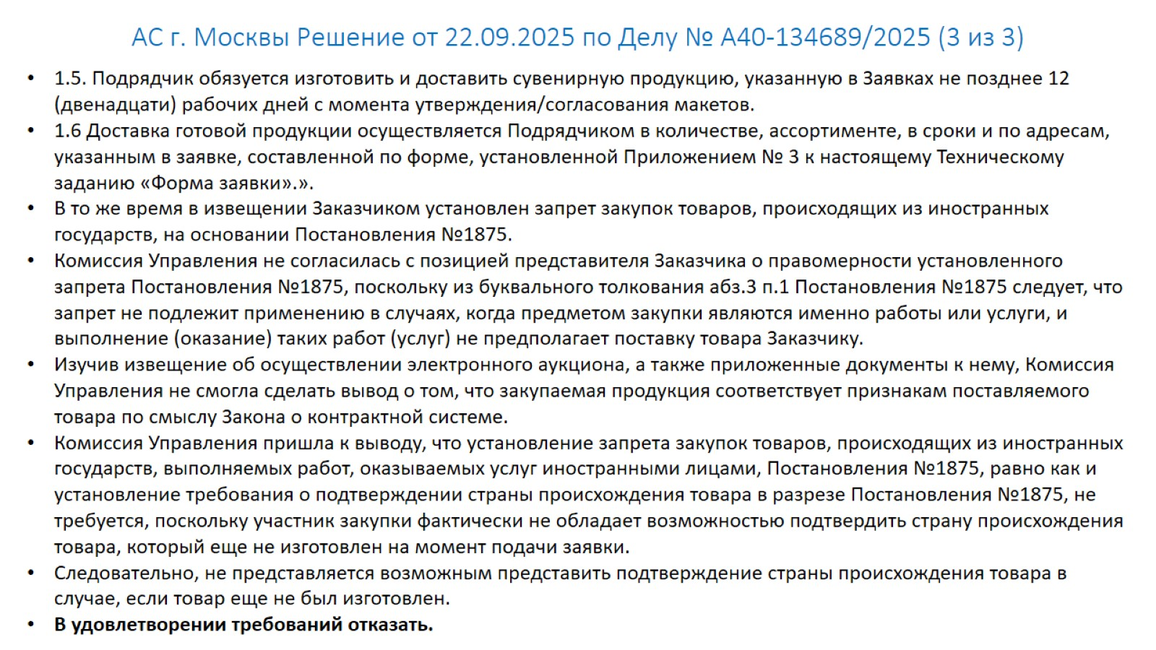
АС г. Москвы Решение от 22.09.2025 по Делу № А40-134689/2025 (3 из 3)

Slide 45
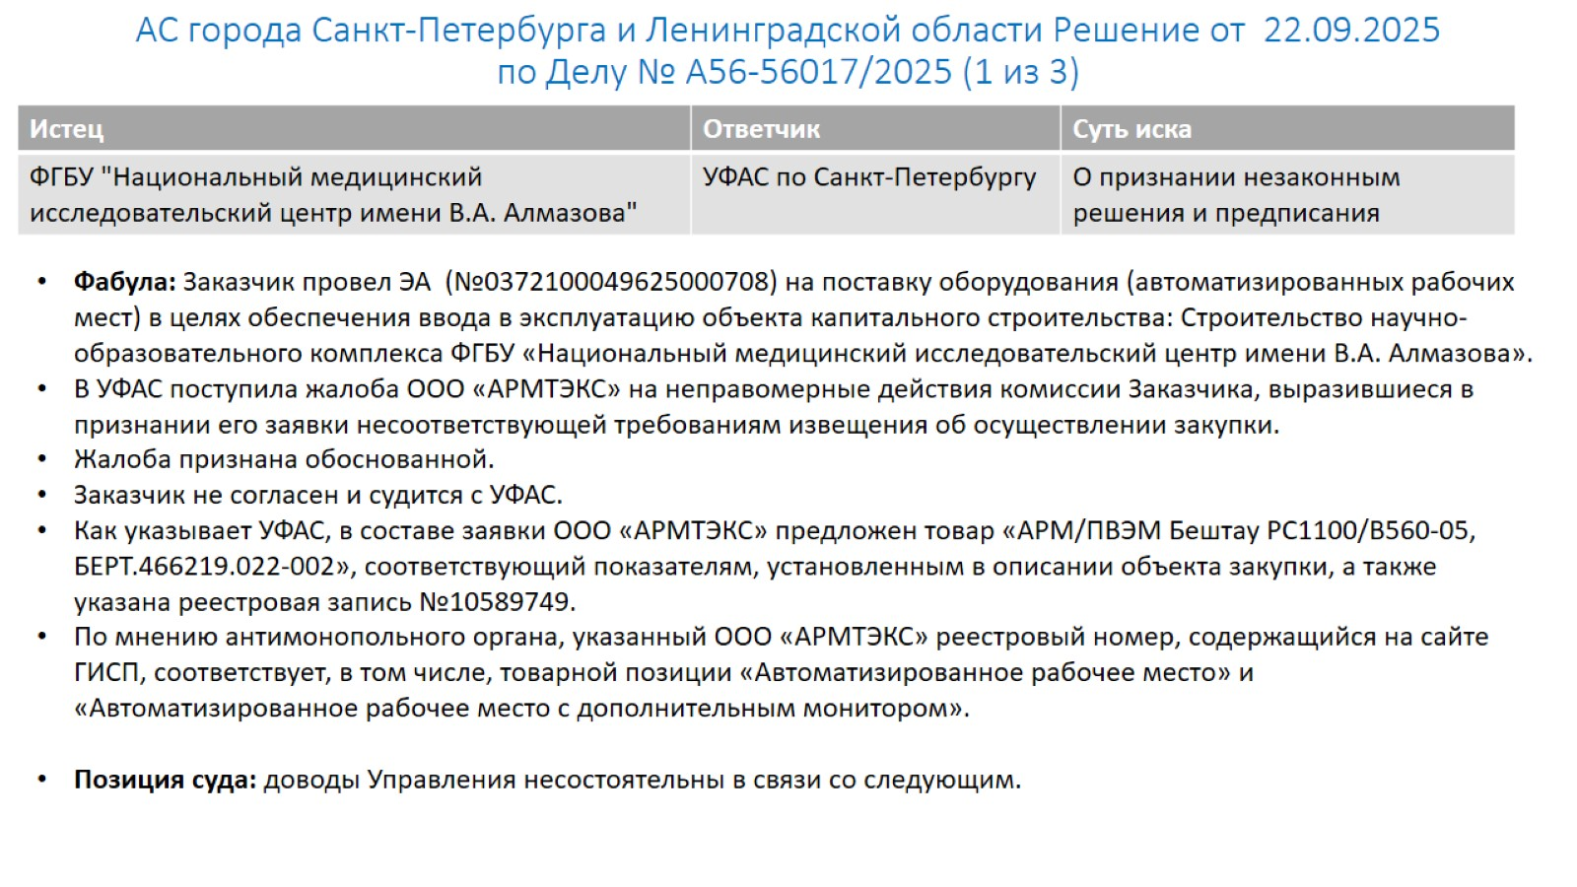
АС города Санкт-Петербурга и Ленинградской области Решение от 22.09.2025 по Делу № А56-56017/2025 (1 из 3)

Slide 46
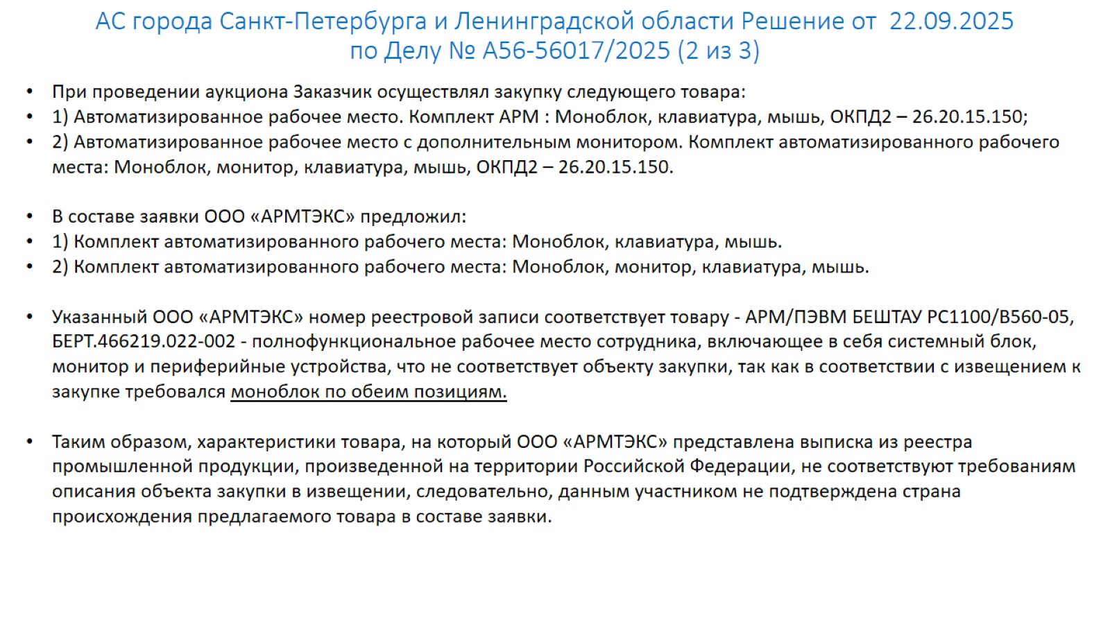
АС города Санкт-Петербурга и Ленинградской области Решение от 22.09.2025 по Делу № А56-56017/2025 (2 из 3)

Slide 47
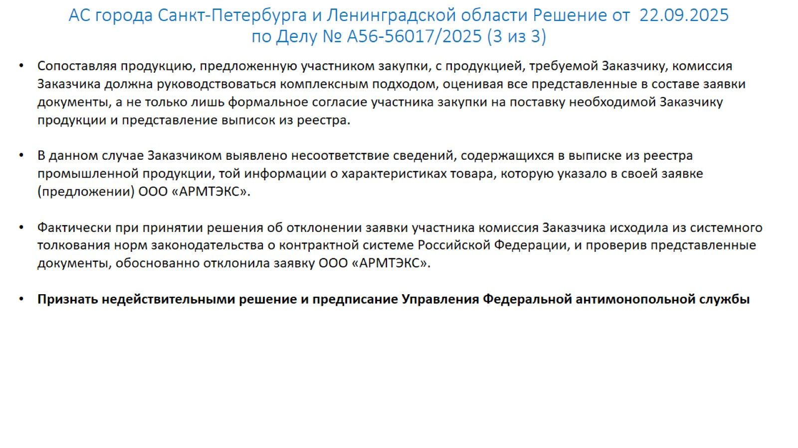
АС города Санкт-Петербурга и Ленинградской области Решение от 22.09.2025 по Делу № А56-56017/2025 (3 из 3)

Slide 48
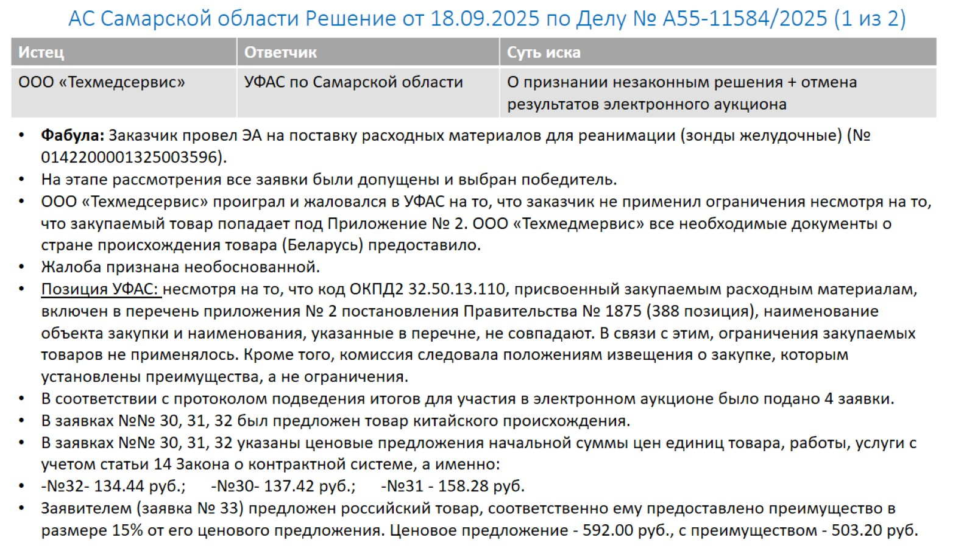
АС Самарской области Решение от 18.09.2025 по Делу № А55-11584/2025 (1 из 2)

Slide 49
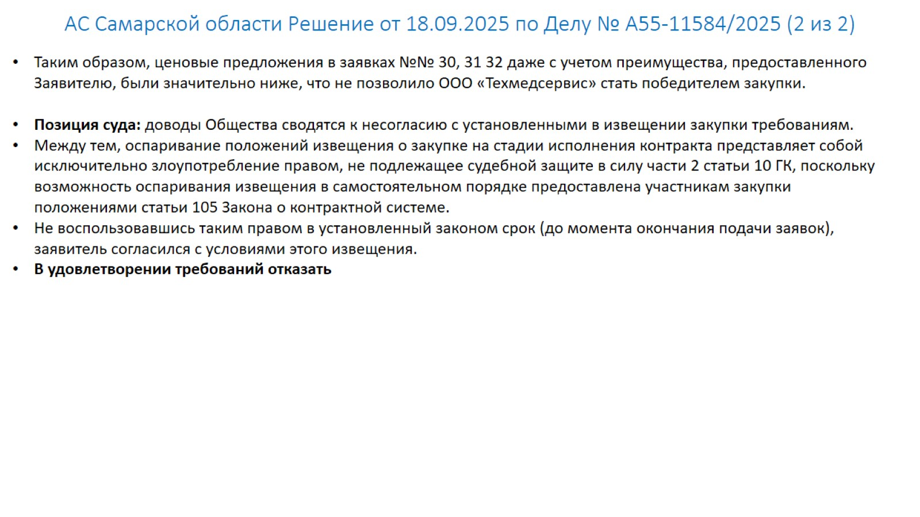
АС Самарской области Решение от 18.09.2025 по Делу № А55-11584/2025 (2 из 2)

Slide 50
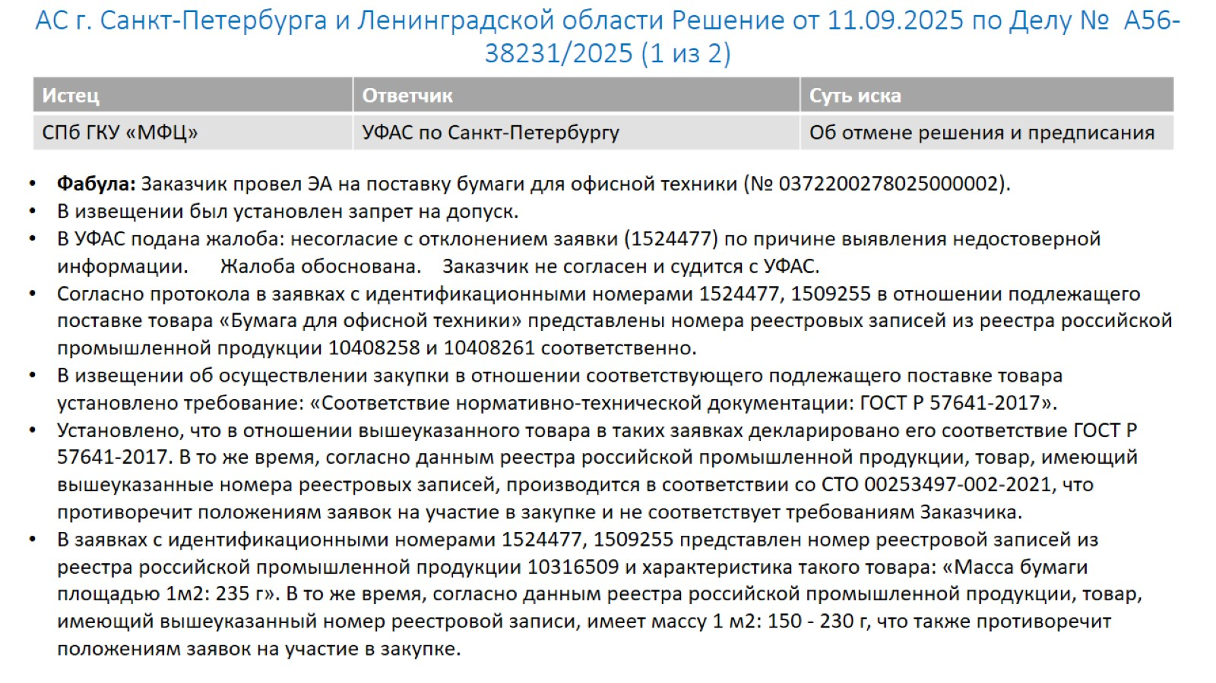
АС г. Санкт-Петербурга и Ленинградской области Решение от 11.09.2025 по Делу № А56-38231/2025 (1 из 2)

Slide 51
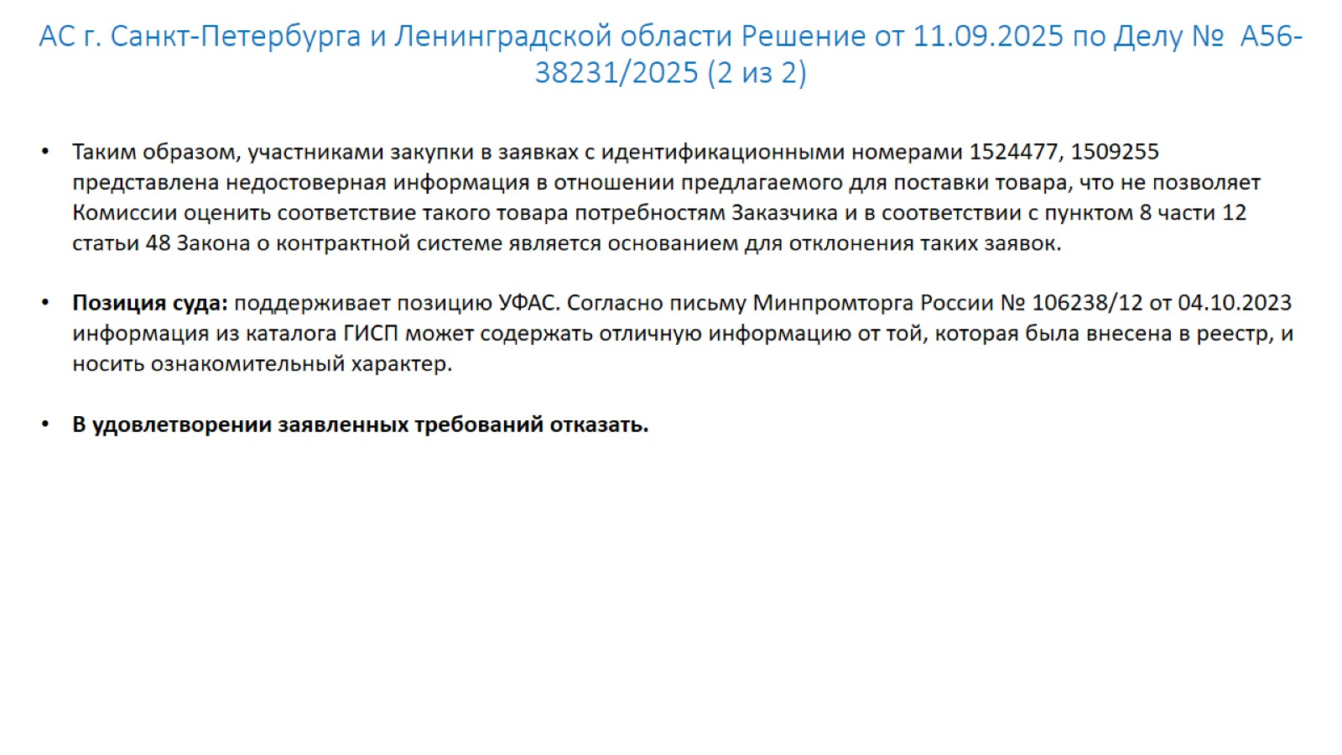
АС г. Санкт-Петербурга и Ленинградской области Решение от 11.09.2025 по Делу № А56-38231/2025 (2 из 2)

Slide 52
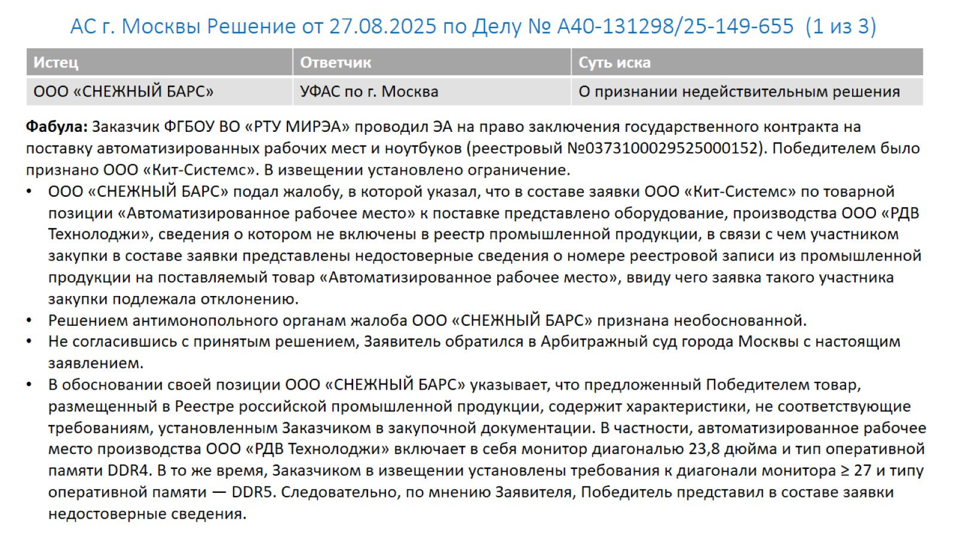
АС г. Москвы Решение от 27.08.2025 по Делу № А40-131298/25-149-655 (1 из 3)

Slide 53
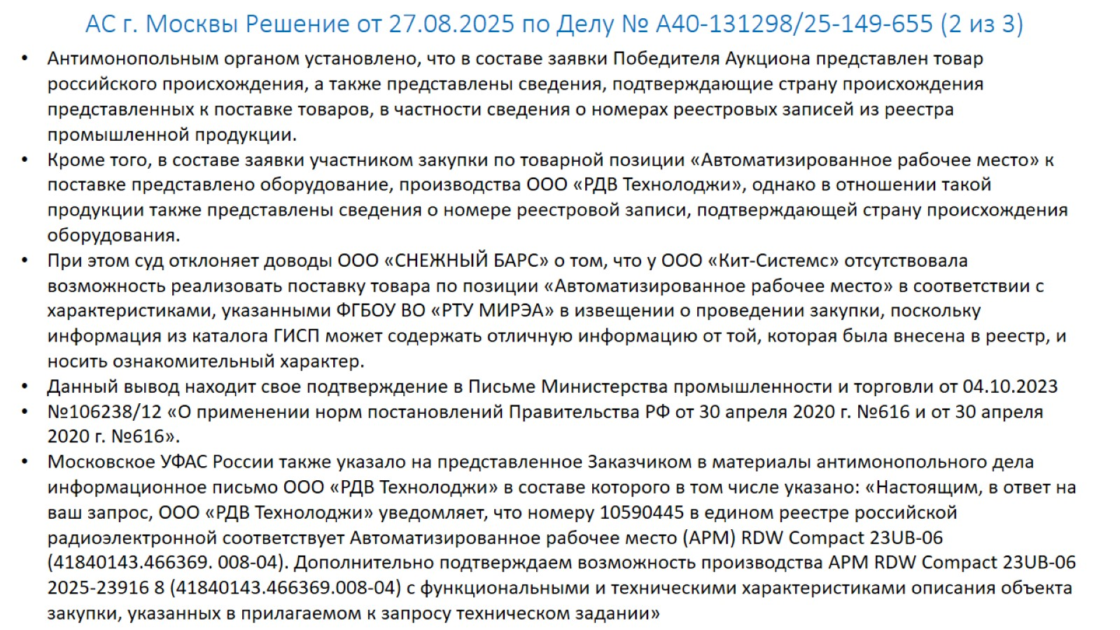
АС г. Москвы Решение от 27.08.2025 по Делу № А40-131298/25-149-655 (2 из 3)

Slide 54
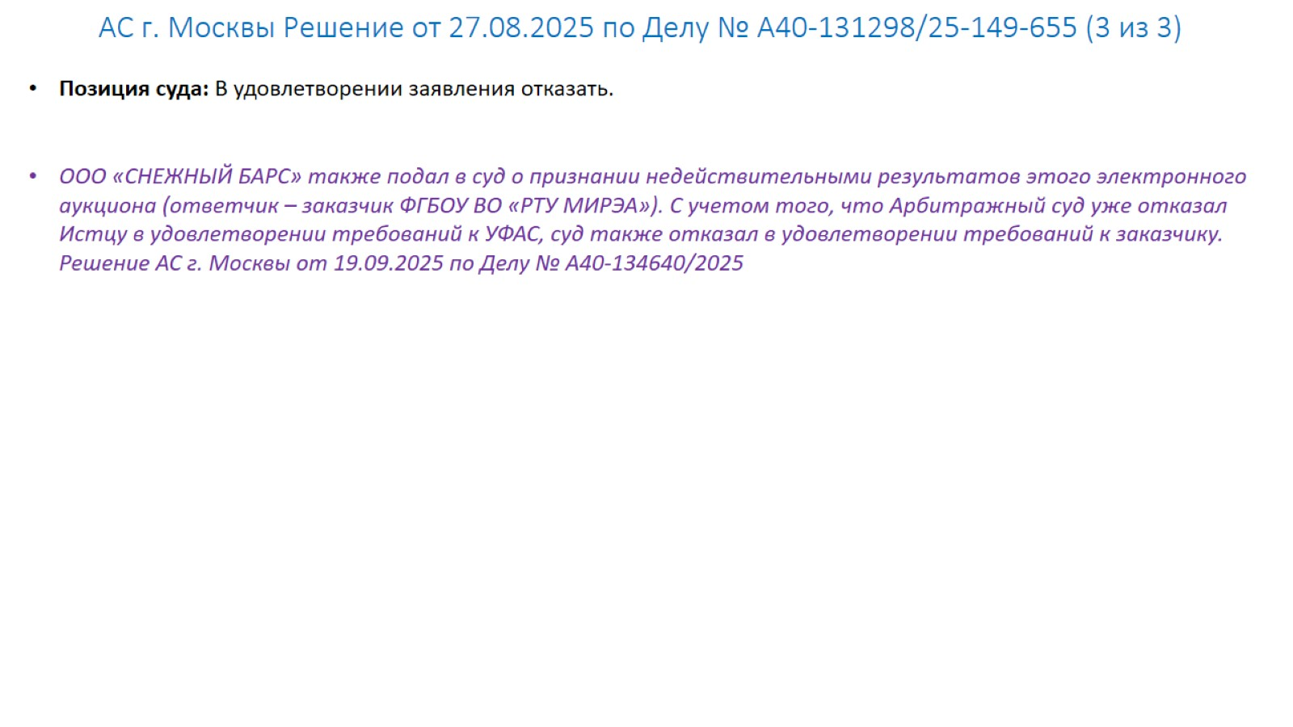
АС г. Москвы Решение от 27.08.2025 по Делу № А40-131298/25-149-655 (3 из 3)

Slide 55

АС Хабаровского края Решение от 20.08.2025 по Делу № А73-8129/2025 (1 из 3)

Slide 56

АС Хабаровского края Решение от 20.08.2025 по Делу № А73-8129/2025 (2 из 3)

Slide 57

АС Хабаровского края Решение от 20.08.2025 по Делу № А73-8129/2025 (3 из 3)

Slide 58

Этап приемки товара

Slide 59

АС Республики КОМИ Решение от 10.09.2025 по Делу № А29-8583/2025 (1 из 2)

Slide 60

АС Республики КОМИ Решение от 10.09.2025 по Делу № А29-8583/2025 (2 из 2)

Slide 61

АС Омской области Решение от 27.08.2025 по Делу № А46-9573/2025 (1 из 3)

Slide 62

АС Омской области Решение от 27.08.2025 по Делу № А46-9573/2025 (2 из 3)

Slide 63

АС Омской области Решение от 27.08.2025 по Делу № А46-9573/2025 (3 из 3)

Slide 64

Благодарю за внимание!

